Slide 1
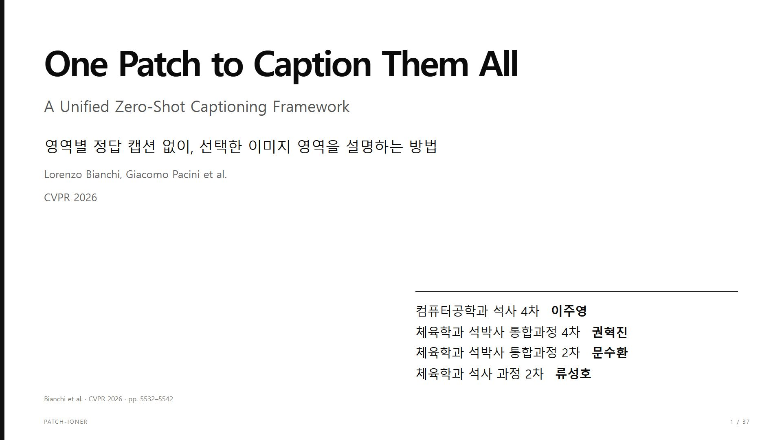
Notes:
One Patch to Caption Them All
발표자는 컴퓨터공학과 석사 4차 이주영, 체육학과 석박사 통합과정 4차 권혁진, 체육학과 석박사 통합과정 2차 문수환, 체육학과 석사 과정 2차 류성호입니다. 논문 리뷰에 앞서 대회 주제와 데이터, 저희가 구상한 시스템에서 이 논문을 검토하는 이유를 먼저 소개하겠습니다.
오늘 소개할 논문은 One Patch to Caption Them All입니다. 이미지 전체를 설명하는 모델을, 사용자가 선택한 작은 영역까지 설명하는 모델로 확장하는 연구입니다.
핵심 질문은 원하는 영역마다 정답 설명을 따로 만들어 학습하지 않고도, 그 영역을 설명할 수 있는가입니다. 논문의 흐름을 문제, 관련 연구, 방법, 실험, 해석 순서로 살펴보겠습니다.
출처: Bianchi et al. · CVPR 2026 · pp. 5532–5542
HTML 발표자료: https://kwon-hj402.github.io/share-pages/patchioner-review/

Slide 2
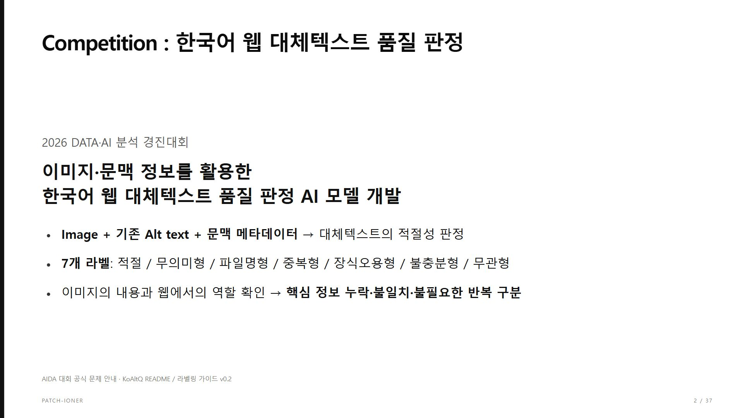
Notes:
Competition : 한국어 웹 대체텍스트 품질 판정
먼저 이 논문을 선정한 배경인 대회 주제를 소개하겠습니다. 대회의 목표는 이미지와 웹 문맥을 활용해서 이미 붙어 있는 한국어 대체텍스트의 품질을 판정하는 것입니다. 새로운 캡션을 생성하는 것 자체가 최종 과제는 아닙니다.
입력은 이미지, 원래 대체텍스트, 페이지 제목과 인접 텍스트, 링크 여부 등의 메타데이터입니다. 이를 근거로 적절과 여섯 가지 부적절 유형 중 하나를 구분합니다. 긴 설명이 무조건 좋은 것은 아닙니다. 링크 이미지라면 목적지와 동작이 중요하고, 장식 이미지라면 빈 대체텍스트가 적절할 수 있습니다.
저희는 먼저 이미지에서 판정에 필요한 시각 정보를 확보한 다음, 원래 대체텍스트와 웹 문맥을 함께 비교하는 방향을 구상하고 있습니다.
출처: AIDA 대회 공식 문제 안내 · KoAltQ README / 라벨링 가이드 v0.2
HTML 발표자료: https://kwon-hj402.github.io/share-pages/patchioner-review/

Slide 3
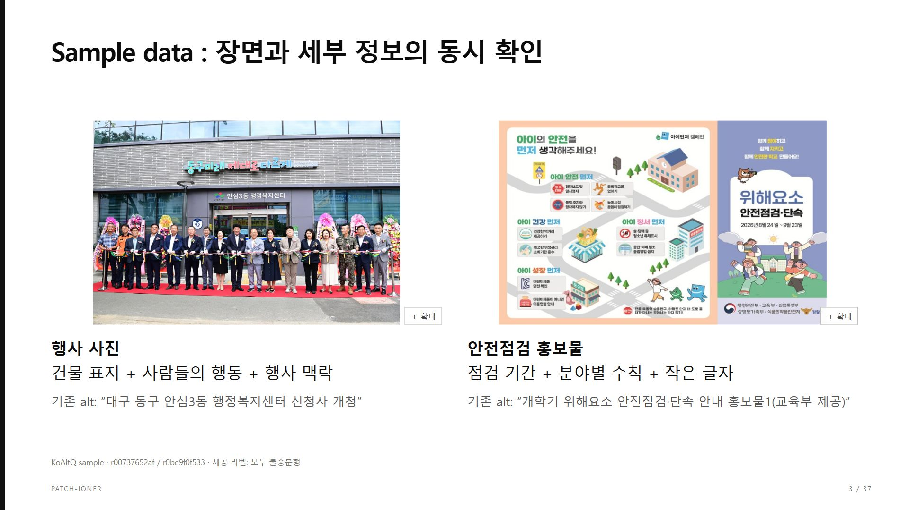
Notes:
Sample data : 장면과 세부 정보의 동시 확인
샘플 데이터를 보면 단순한 사물 사진만 있는 것이 아닙니다. 왼쪽은 건물 앞에서 여러 사람이 리본을 들고 있는 행사 장면입니다. 건물 표지에는 기관명이 있고, 사람들의 행동과 행사 도구도 보입니다. 전체 장면과 국소 정보를 함께 확인해야 합니다. 사진만으로 개별 인물의 신원이나 직책을 추측해서는 안 됩니다.
오른쪽 홍보물에는 제목 외에도 점검 기간과 여러 안전수칙이 있습니다. 안전점검 안내라는 전체 요약만으로는 어떤 정보가 실제로 담겨 있는지 충분히 비교하기 어렵습니다. 영역별 설명과 문자 추출을 함께 검토하는 이유입니다.
표시한 alt는 records.csv의 원문이며, 두 레코드의 제공 라벨은 모두 불충분형입니다. 이 라벨을 저희가 새로 판정한 것은 아닙니다. 모든 시각 요소를 alt에 무조건 넣어야 한다는 뜻도 아닙니다. 최종 판단에서는 이미지의 역할과 인접 문맥을 함께 보겠습니다.
출처: KoAltQ sample · r00737652af / r0be9f0f533 · 제공 라벨: 모두 불충분형
HTML 발표자료: https://kwon-hj402.github.io/share-pages/patchioner-review/

Slide 4
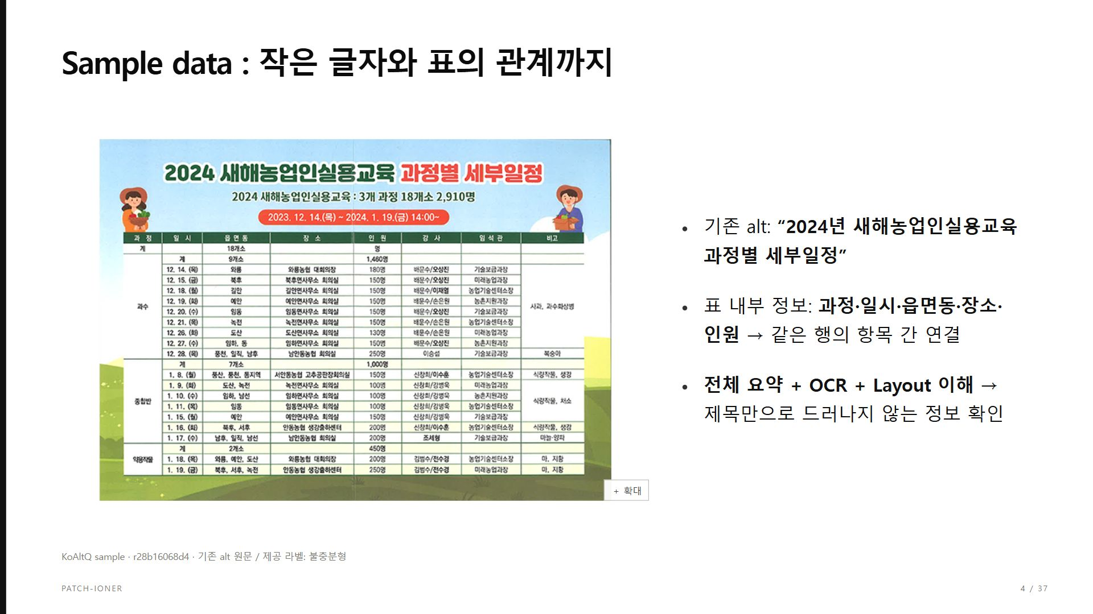
Notes:
Sample data : 작은 글자와 표의 관계까지
이 샘플은 교육 과정별 일정표입니다. 원래 대체텍스트는 표의 제목을 전달하지만 표 안에는 날짜, 지역, 장소, 인원 등 여러 항목이 있습니다. 제공 라벨은 불충분형입니다.
여기서 필요한 것은 글자를 따로 읽는 것만이 아닙니다. 어떤 날짜가 어떤 장소와 같은 행에 속하는지 관계를 유지해야 합니다. 따라서 시각적 설명과 함께 OCR 및 표 구조 이해를 검토해야 합니다. 작은 원본 글자가 불명확하면 숫자와 고유명사를 임의로 채우지 않는 방향이 필요합니다.
이 논문 하나가 한국어 OCR이나 표 해석까지 해결한다는 가정은 하지 않습니다. Patch-ioner는 부분 영역을 설명하는 후보이고, 문자와 표의 정확한 추출은 별도 방법과 조합해 확인할 계획입니다.
출처: KoAltQ sample · r28b16068d4 · 기존 alt 원문 / 제공 라벨: 불충분형
HTML 발표자료: https://kwon-hj402.github.io/share-pages/patchioner-review/

Slide 5
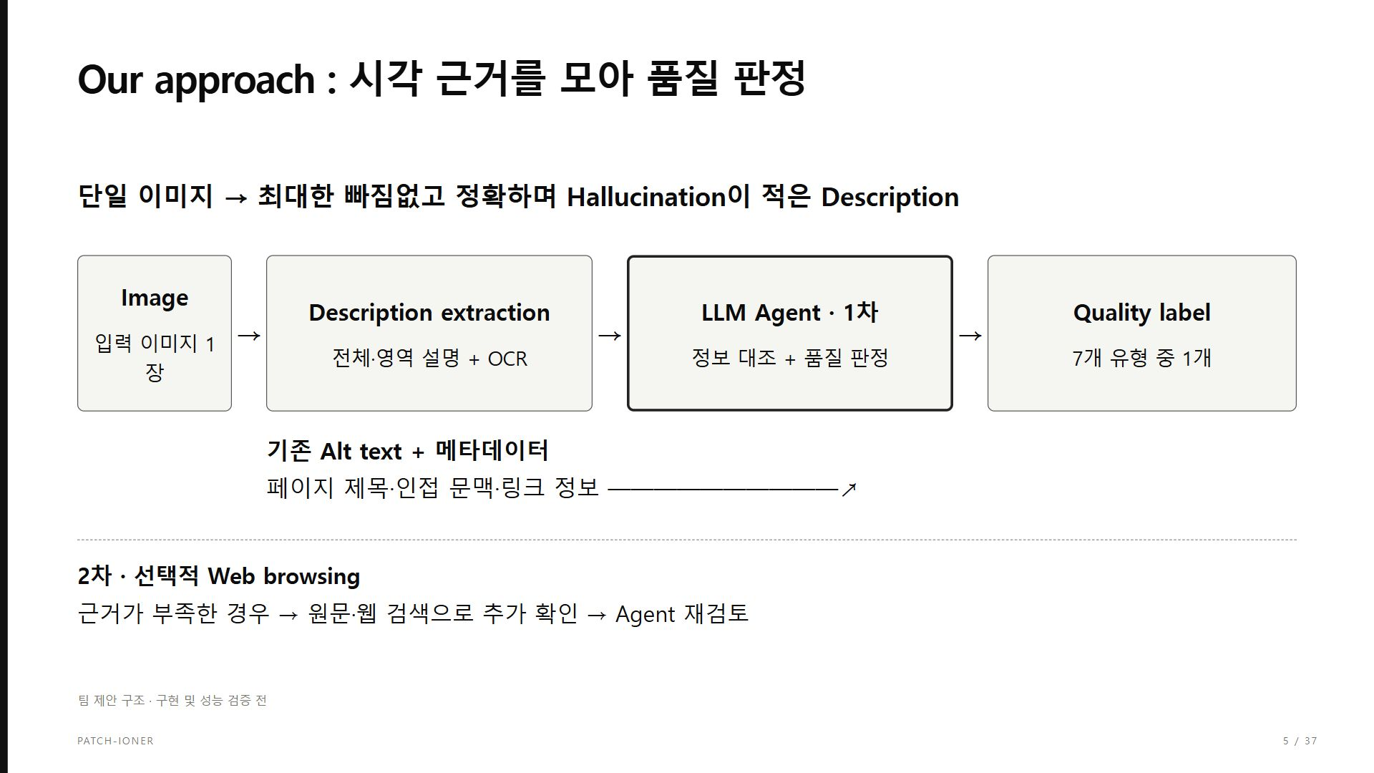
Notes:
Our approach : 시각 근거를 모아 품질 판정
전체 구상은 이렇습니다. 이미지에서 먼저 장면과 세부 영역의 설명을 추출하고, 이미지 속 글자는 OCR로 읽습니다. 이 단계의 목표는 판정에 필요한 정보를 최대한 빠짐없이 확보하되 사진에 없는 내용을 만들어 내지 않는 것입니다. 이는 목표이며 현재 검증된 성능을 뜻하지 않습니다.
이 결과와 기존 대체텍스트, 페이지 제목, 인접 텍스트, 링크 관련 메타데이터를 LLM Agent에 함께 전달합니다. Agent는 이미지의 역할을 고려하여 대체텍스트가 핵심 정보를 전달하는지 비교하고 최종 품질 라벨을 출력합니다. 긴 description은 내부 판정 근거이며 그대로 사용자용 alt가 되는 것은 아닙니다.
1차는 주어진 이미지와 메타데이터를 사용하는 구조입니다. 2차에서는 정보가 부족한 경우에만 브라우징을 도입해 원문이나 관련 근거를 추가 확인하는 검색 기반 품질 검증 Agent로 확장할 계획입니다. 웹에서 얻은 사실과 이미지에서 직접 확인한 내용을 구분해 관리해야 합니다.
출처: 팀 제안 구조 · 구현 및 성능 검증 전
HTML 발표자료: https://kwon-hj402.github.io/share-pages/patchioner-review/

Slide 6
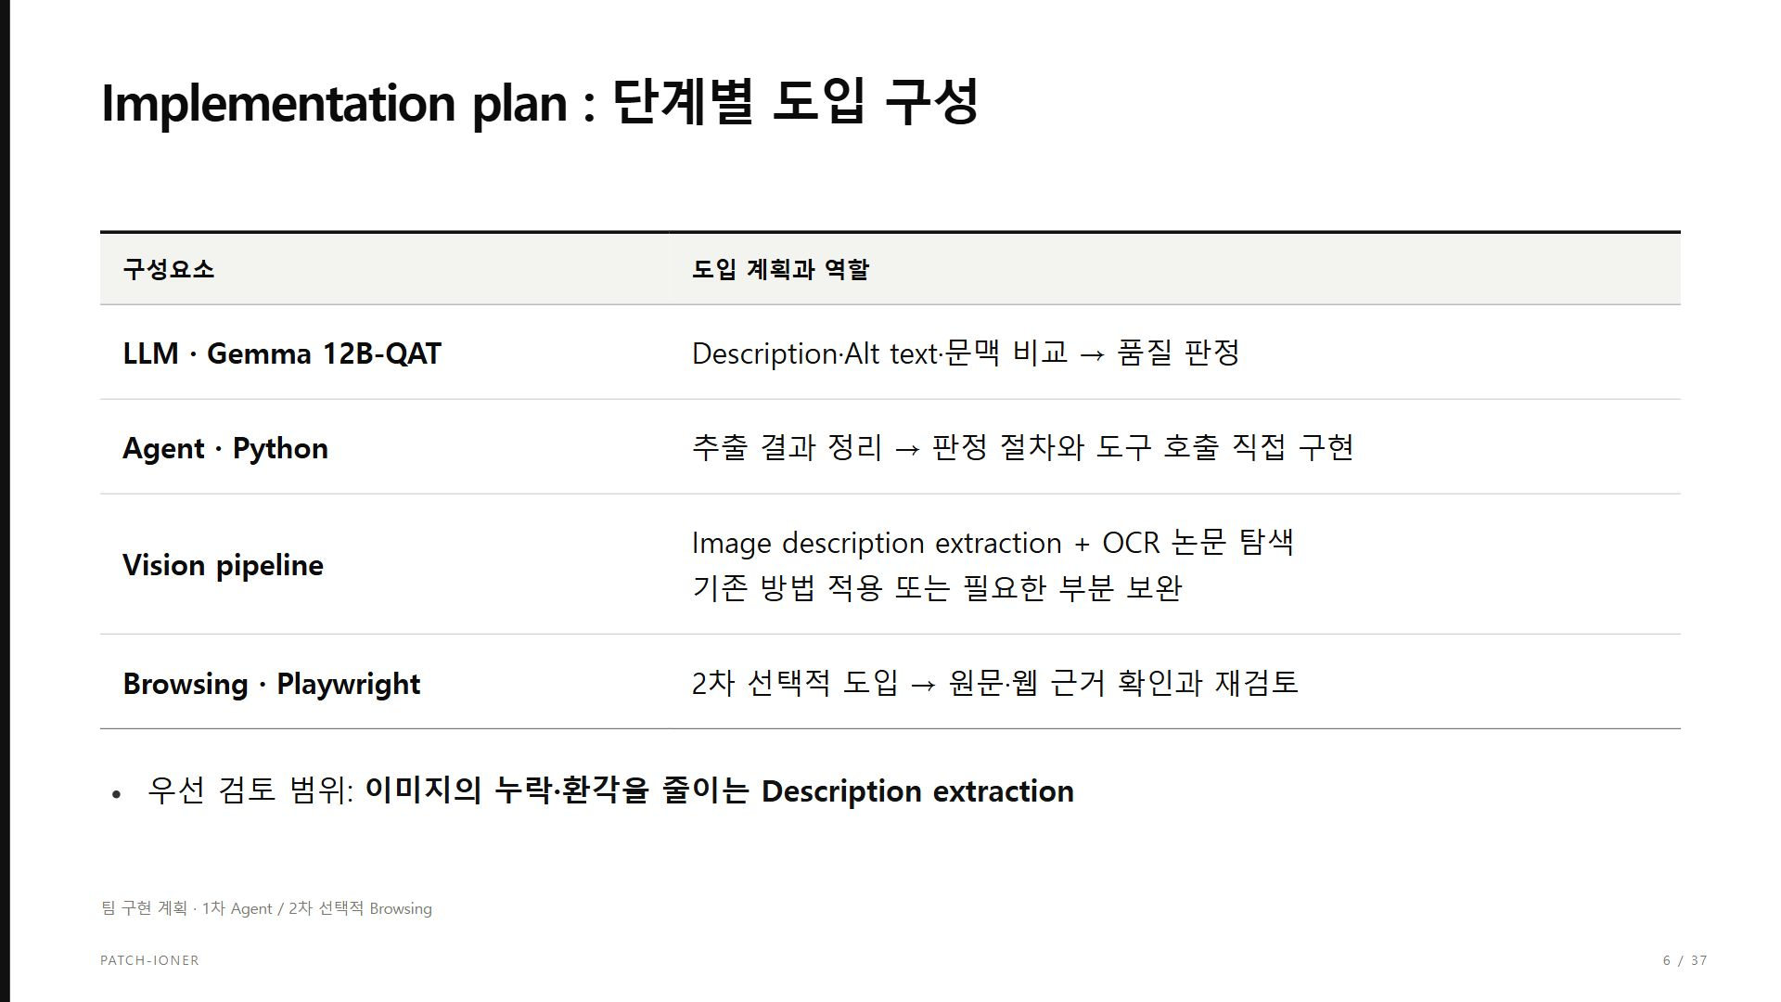
Notes:
Implementation plan : 단계별 도입 구성
모델은 Gemma 12B-QAT를 후보로 두고, Agent는 Python으로 직접 개발할 계획입니다. Image description extraction과 OCR 관련 논문을 조사하여 기존 방법을 사용하거나 과제에 맞는 부분을 보완하려고 합니다.
Playwright는 2차 단계에서 웹 페이지를 확인하는 도구로 고려합니다. Playwright 자체가 품질을 판단하는 모델은 아니며, 정보를 가져오고 페이지를 탐색하는 역할입니다. 어떤 근거를 확인할지와 최종 품질 판단은 Agent 쪽에서 처리합니다.
이 슬라이드는 팀의 구현 구상입니다. 각 구성의 속도와 메모리, 판정 성능이 검증되었다는 의미는 아닙니다. 이번 리뷰에서는 그중 이미지 설명 추출에 도움이 될 방법을 먼저 살펴봅니다.
출처: 팀 구현 계획 · 1차 Agent / 2차 선택적 Browsing
HTML 발표자료: https://kwon-hj402.github.io/share-pages/patchioner-review/

Slide 7
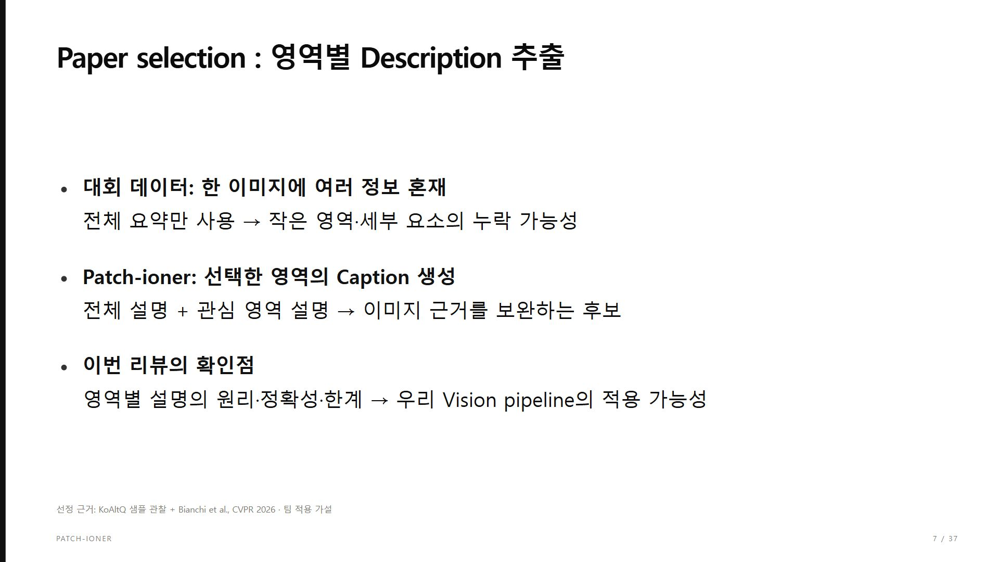
Notes:
Paper selection : 영역별 Description 추출
대회 시스템을 구현하려면 우선 이미지에서 어떤 정보를 확보할 것인지 정해야 합니다. 실제 샘플에는 여러 장면 요소와 작은 안내문이 함께 있기 때문에 전체 이미지를 한 문장으로 요약하는 방식만으로는 중요한 정보가 누락될 수 있습니다.
그래서 설명할 영역을 선택할 수 있는 Patch-ioner를 찾아보았습니다. 이미지 전체 설명에 필요한 영역의 설명을 더하는 구성의 후보로 볼 수 있습니다. 다만 이미지의 모든 중요 영역을 자동으로 빠짐없이 찾아 주거나 환각을 없애 준다는 의미는 아닙니다. 어떤 영역을 선택할지, 설명을 어떻게 합칠지는 추가 설계와 검증이 필요합니다.
또한 한국어 OCR, 표 구조 분석, 대체텍스트 품질 판정은 이 논문의 직접적인 해결 범위가 아닙니다. 지금부터는 대회 시스템의 한 구성요소를 검토한다는 관점에서 논문의 문제의식, 방법, 성능과 한계를 살펴보겠습니다.
출처: 선정 근거: KoAltQ 샘플 관찰 + Bianchi et al., CVPR 2026 · 팀 적용 가설
HTML 발표자료: https://kwon-hj402.github.io/share-pages/patchioner-review/

Slide 8
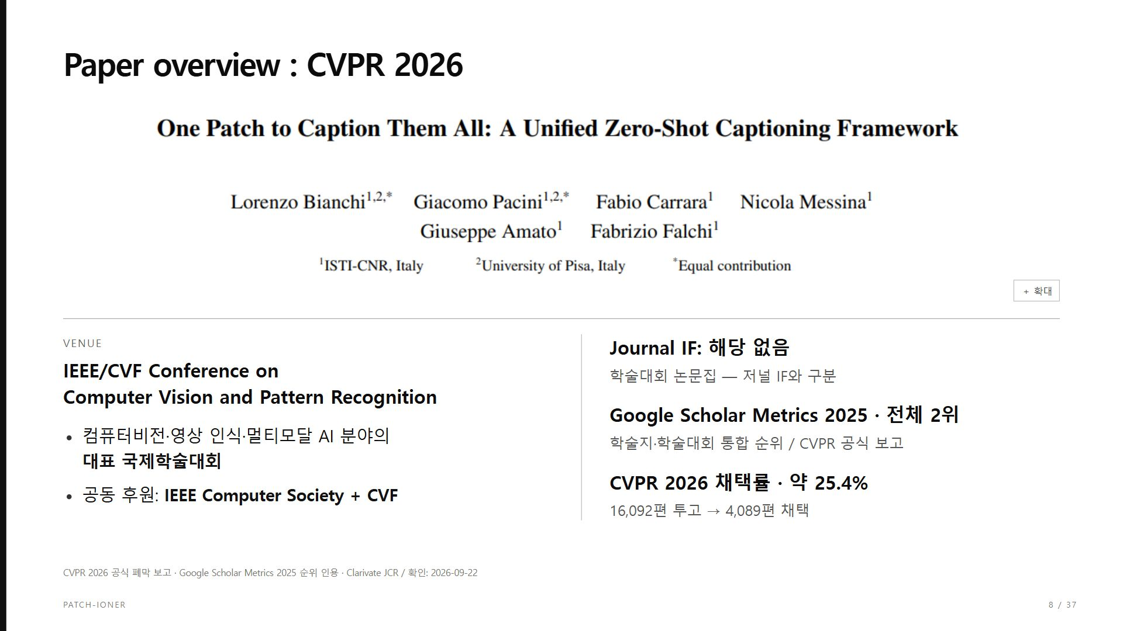
Notes:
Paper overview : CVPR 2026
이 논문은 2026년 CVPR에 발표되었습니다. 위에는 논문 원문의 제목, 전체 저자와 소속을 그대로 제시했습니다. Lorenzo Bianchi와 Giacomo Pacini가 공동 제1저자이며, 연구진 소속은 이탈리아 ISTI-CNR과 University of Pisa입니다.
CVPR은 Computer Vision and Pattern Recognition의 약자입니다. 컴퓨터가 이미지와 영상을 이해하는 연구를 다루는 대표 국제학술대회이며 IEEE Computer Society와 Computer Vision Foundation이 공동 후원합니다. 여기서 학회라고 부르는 것은 논문이 발표된 학술대회를 뜻합니다.
IF를 소개할 때 주의할 점이 있습니다. Clarivate의 Journal Impact Factor는 저널 단위 지표이므로 CVPR 학술대회에 저널 IF 숫자를 붙이지 않고 해당 없음으로 표시했습니다. 대신 CVPR 공식 폐막 보고가 인용한 Google Scholar Metrics 2025에서 학술지와 학술대회를 통합한 전체 2위라는 순위를 제시했습니다. 2026년 논문 한 편의 인용도나 품질 점수를 뜻하는 것은 아닙니다.
2026년 공식 보고 수치는 투고 16,092편, 채택 4,089편입니다. 이 두 수치로 계산한 비율이 약 25.4%입니다. 공식 투고 총수 대비 비율이며 별도의 철회·유효 심사 논문 분모를 사용한 비율과는 다를 수 있습니다. 이 배경을 바탕으로 이제 논문 Introduction부터 살펴보겠습니다.
출처: CVPR 2026 공식 폐막 보고 · Google Scholar Metrics 2025 순위 인용 · Clarivate JCR / 확인: 2026-09-22
HTML 발표자료: https://kwon-hj402.github.io/share-pages/patchioner-review/

Slide 9
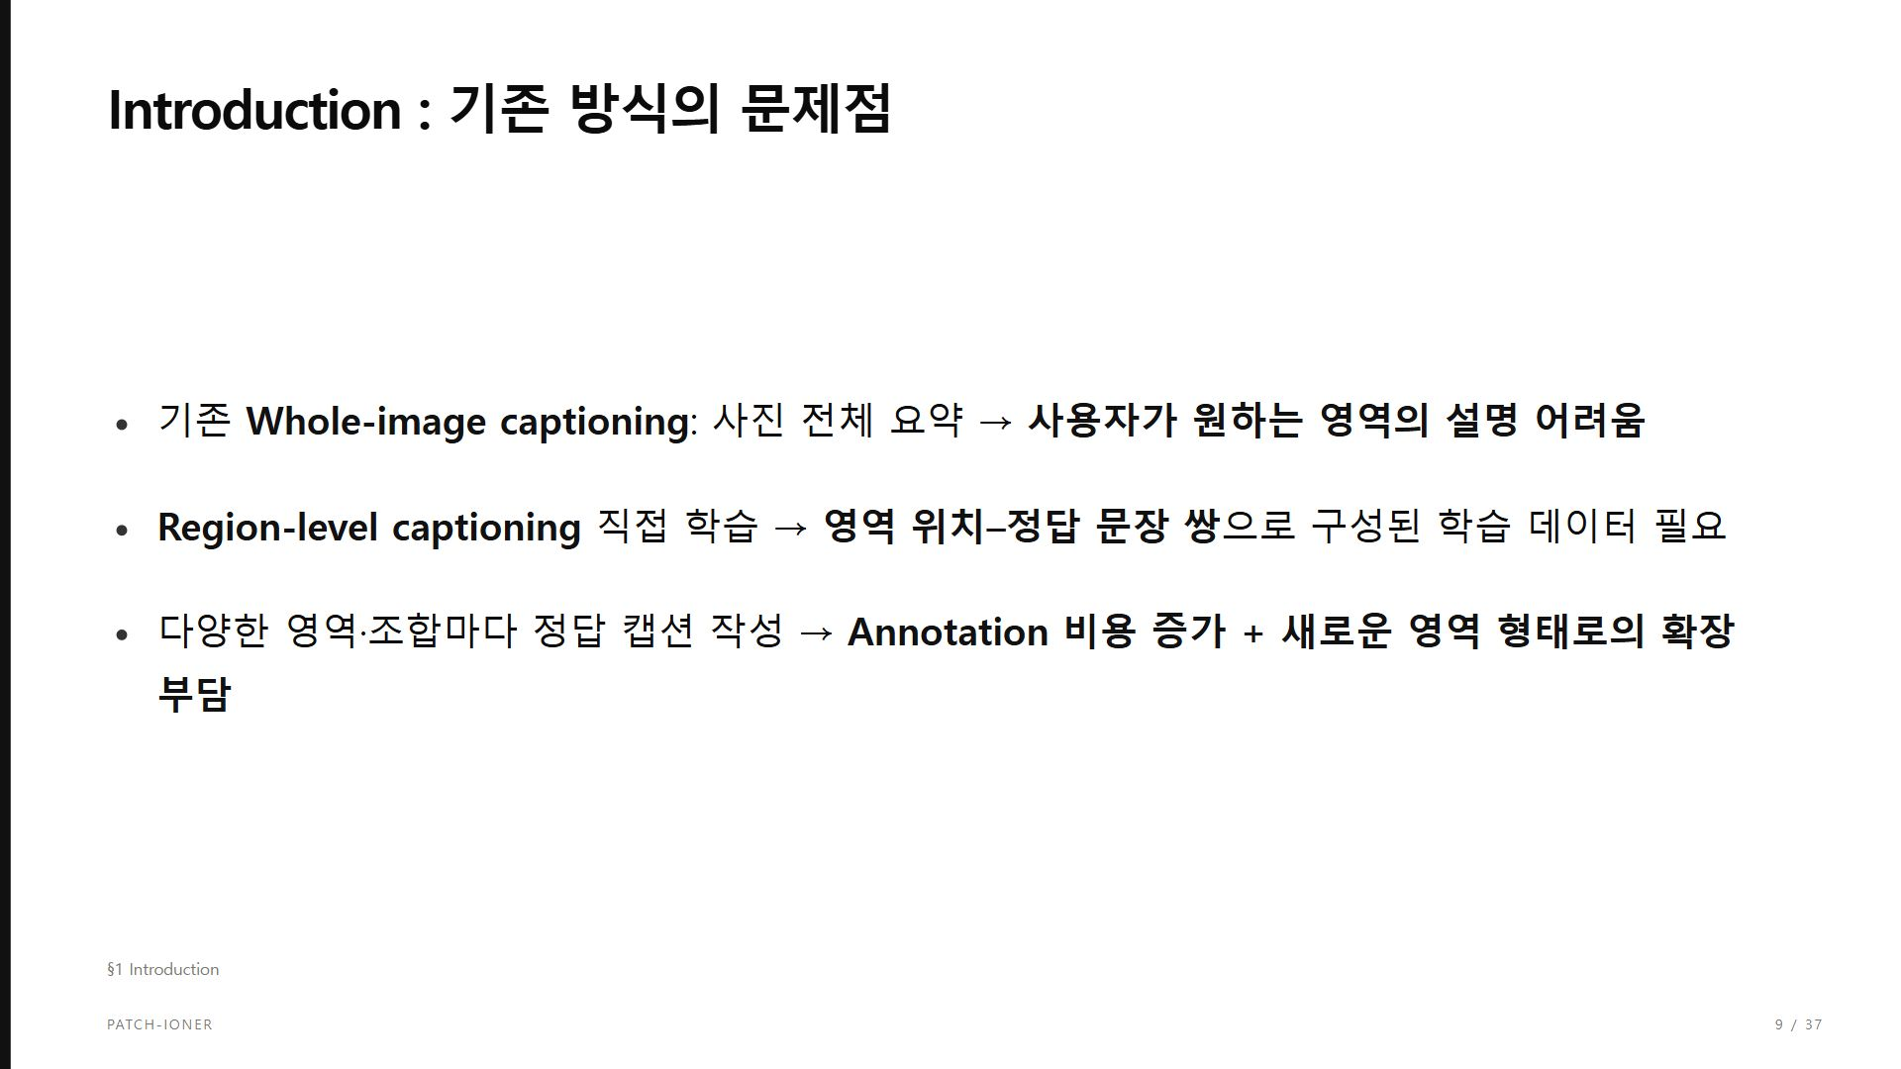
Notes:
Introduction : 기존 방식의 문제점
기존 모델은 이미지 전체를 설명하는 데 좋은 성능을 보이지만, 무엇을 설명할지 모델이 결정합니다. 사용자가 배경의 작은 물체나 서로 떨어진 두 대상을 선택했을 때 그 의도를 반영하는 것은 별도의 문제입니다.
영역별 캡셔닝을 직접 가르치는 방법은 존재합니다. 그러나 각 사진에 영역을 표시하고 대응하는 문장을 작성해야 합니다. 영역의 크기와 모양, 여러 물체의 조합까지 고려하면 직접 준비할 학습자료가 늘어납니다. 이것이 저자들이 해결하려는 데이터 의존성입니다.
출처: §1 Introduction
HTML 발표자료: https://kwon-hj402.github.io/share-pages/patchioner-review/

Slide 10
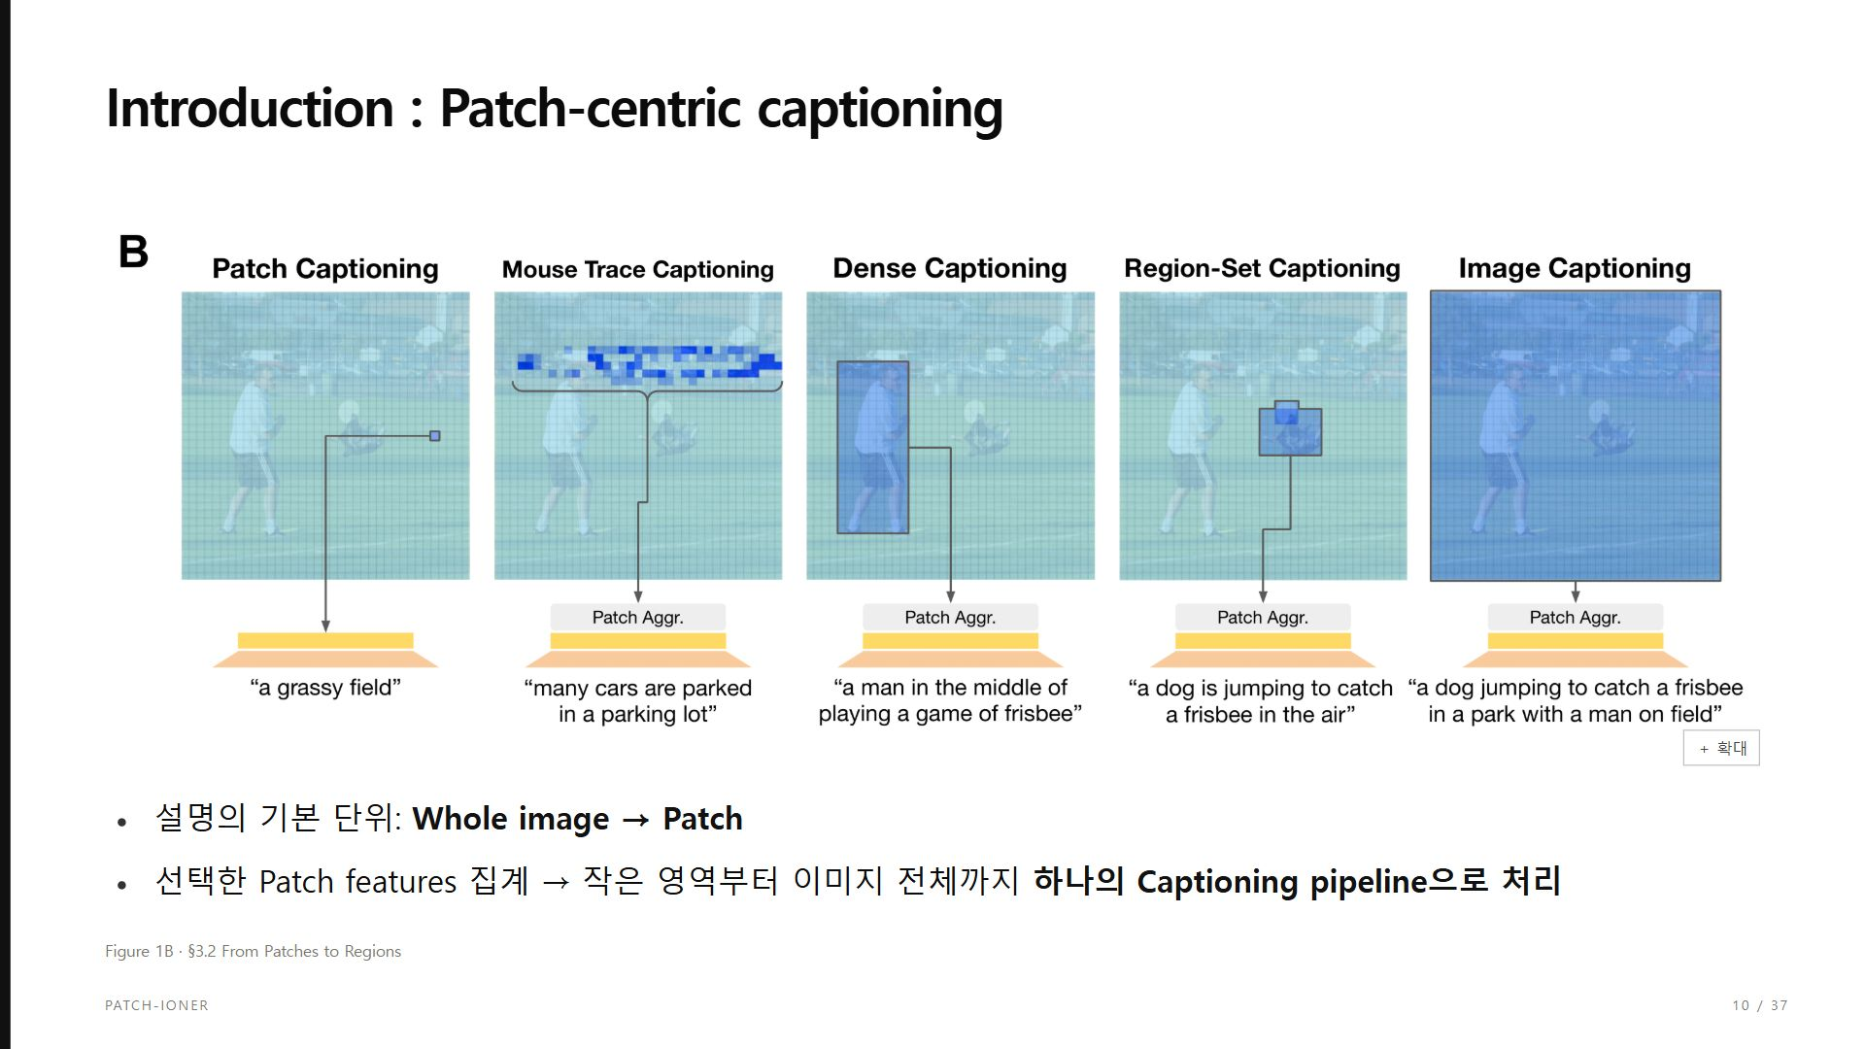
Notes:
Introduction : Patch-centric captioning
여기서는 Figure 1의 아래쪽을 보겠습니다. 하나의 패치, 마우스 궤적, 하나의 사각형, 여러 사각형, 전체 이미지가 나란히 제시되어 있습니다.
차이는 어떤 패치 특징들을 모으느냐입니다. 선택한 패치들을 하나의 영역 표현으로 집계한 뒤, 같은 문장 생성기에 넣습니다. 원본 이미지를 각각 잘라 별도로 해석하는 방식과 달리, 전체 이미지를 처리하면서 얻은 패치 특징을 활용합니다.
출처: Figure 1B · §3.2 From Patches to Regions
HTML 발표자료: https://kwon-hj402.github.io/share-pages/patchioner-review/

Slide 11
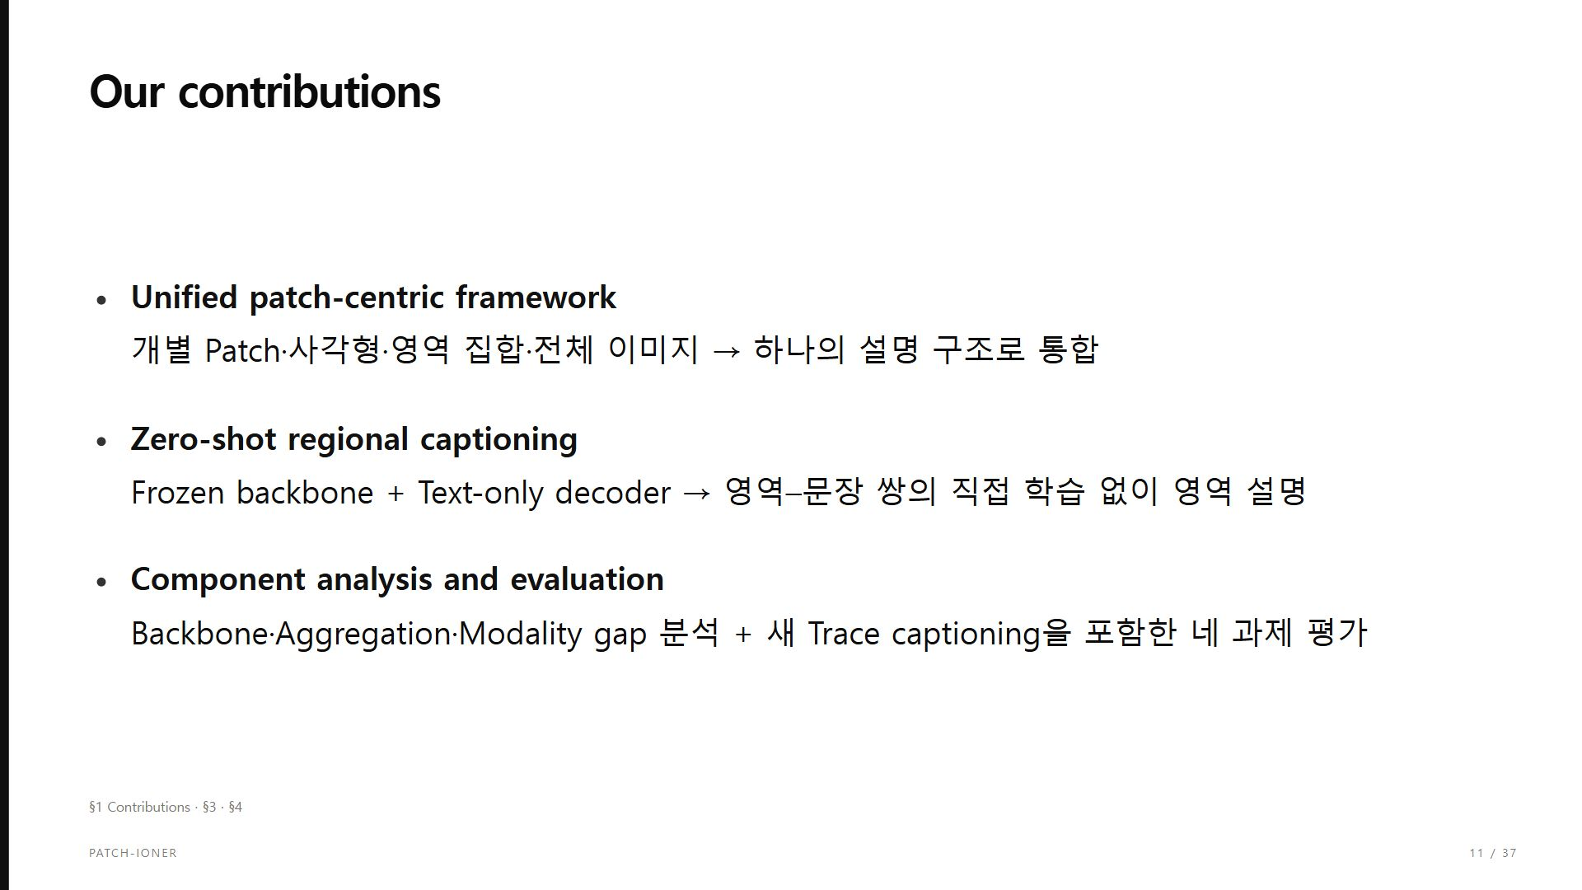
Notes:
Our contributions
이 논문의 기여는 세 가지입니다. 첫째는 패치를 기본 단위로 삼아 여러 공간 범위의 캡셔닝을 통합한 구조입니다. 둘째는 기존 시각·언어 백본과 텍스트만으로 학습한 생성기를 연결해 지역 설명으로 확장한 점입니다.
셋째는 이 구성이 작동하는 조건을 분석하고 평가한 것입니다. 특히 백본의 지역 특징이 중요함을 보여주며, 마우스 궤적으로 설명 대상을 지정하는 Trace captioning 과제를 소개합니다. 모든 모델을 처음부터 새로 만든 연구라는 의미는 아닙니다.
출처: §1 Contributions · §3 · §4
HTML 발표자료: https://kwon-hj402.github.io/share-pages/patchioner-review/

Slide 12
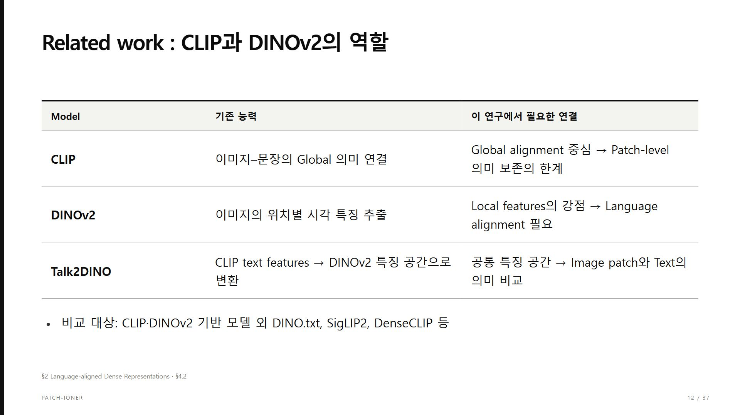
Notes:
Related work : CLIP과 DINOv2의 역할
CLIP은 이미지와 텍스트를 연결하는 데 강점이 있지만, 이미지 전체를 위한 정렬이 개별 패치의 의미까지 충분히 보장하지는 않습니다. 반대로 DINO 계열은 국소 시각 정보를 잘 담지만, 그 자체에 언어 연결이 갖추어진 것은 아닙니다.
Talk2DINO는 CLIP 텍스트 표현을 DINOv2 패치 공간에 연결합니다. 논문은 이 조합뿐 아니라 DINO.txt, SigLIP2, DenseCLIP, INViTE, ProxyCLIP 등도 비교하여 어떤 백본이 패치 캡셔닝에 적합한지 확인합니다.
출처: §2 Language-aligned Dense Representations · §4.2
HTML 발표자료: https://kwon-hj402.github.io/share-pages/patchioner-review/

Slide 13
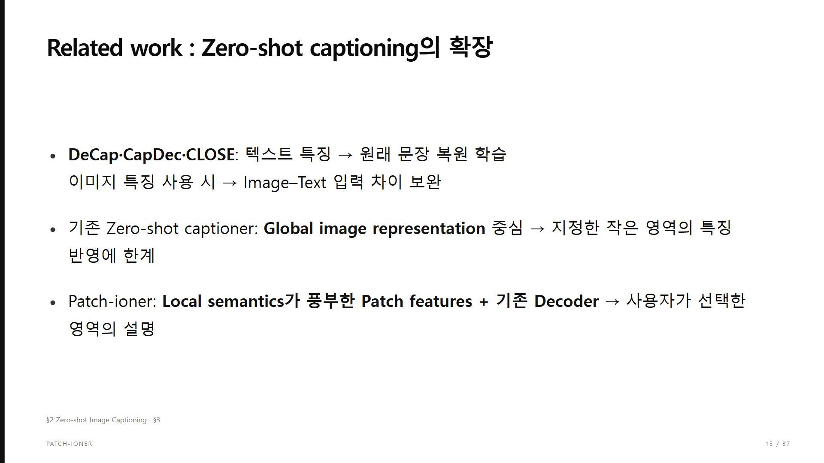
Notes:
Related work : Zero-shot captioning의 확장
Early-guided 방식은 시각 특징을 생성기의 입력으로 사용하고, 이미지와 텍스트 특징의 차이를 줄이는 장치를 둡니다. DeCap은 텍스트 특징 메모리, CapDec과 CLOSE는 노이즈, Diffusion Bridge는 확산 모델을 이용합니다.
Late-guided 방식은 CLIP을 직접적인 입력보다 생성 방향을 평가하거나 조정하는 신호로 사용합니다. ZeroCap과 MAGIC이 해당됩니다. 서론과 연결되는 한계는 이러한 기존 접근들이 주로 이미지 전체의 표현을 중심으로 설계되었다는 점입니다.
이후 설명에서는 여러 결합 중 Talk2DINO와 Memory 기반 DeCap형 디코더를 대표 예로 사용합니다. Memory가 모든 변형 모델에 반드시 필요한 것은 아닙니다.
출처: §2 Zero-shot Image Captioning · §3
HTML 발표자료: https://kwon-hj402.github.io/share-pages/patchioner-review/

Slide 14
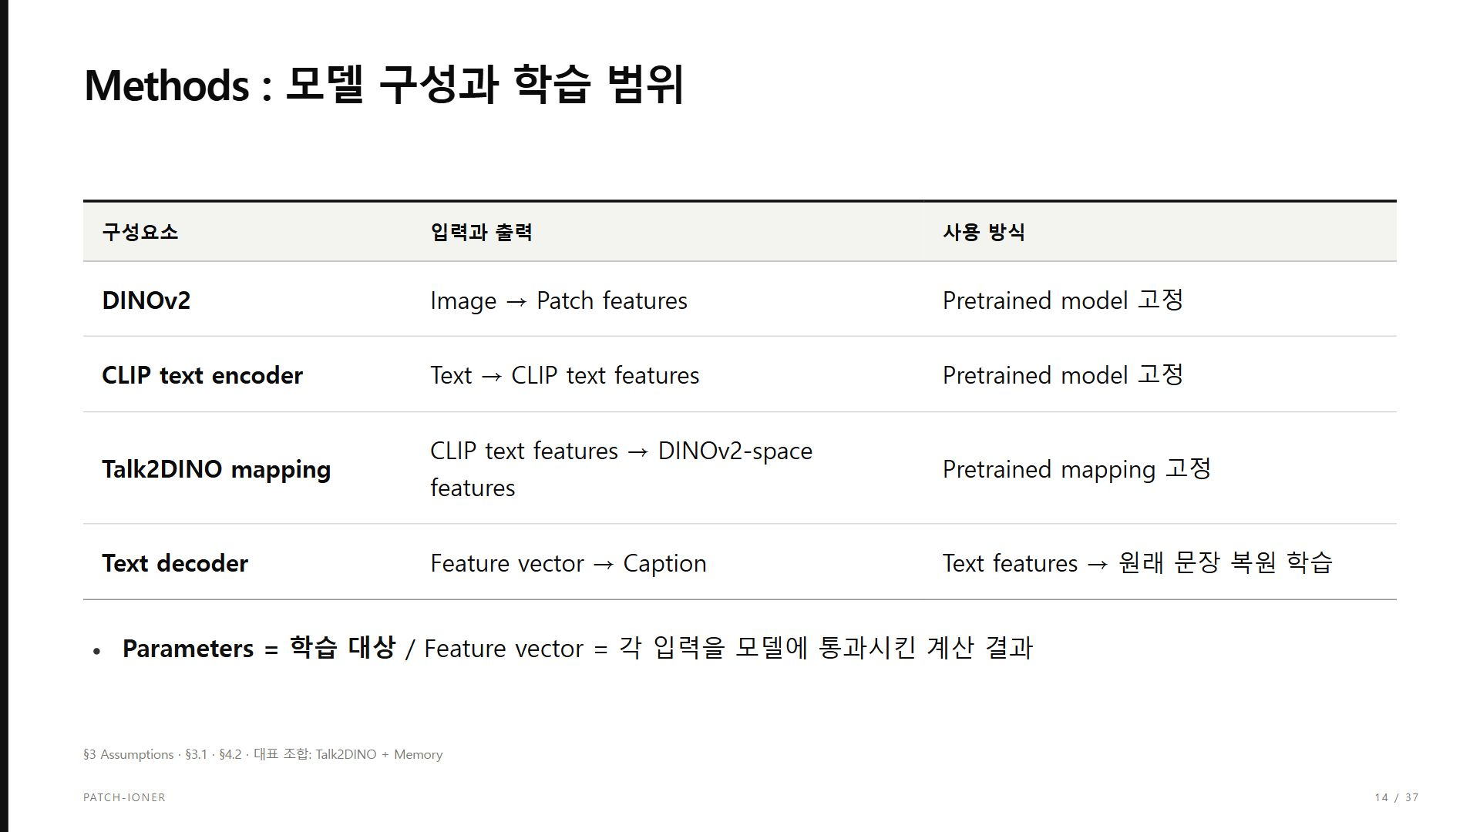
Notes:
Methods : 모델 구성과 학습 범위
Methods에서는 프로그램 설치 과정이 아니라 논문의 모델 구성 원리를 설명하겠습니다. 우선 모델과 벡터를 구분해야 합니다. 모델은 입력을 변환하는 계산 규칙이며, 학습은 그 내부 파라미터를 조정하는 과정입니다. 벡터는 사진이나 문장을 모델에 넣었을 때 계산되어 나오는 숫자 묶음입니다.
사진 픽셀의 밝기값을 그대로 벡터라고 부르는 것이 아닙니다. 이미지 인코더가 픽셀 패턴을 처리해 의미 있는 특징을 추출합니다. 각 숫자가 강아지나 고양이 같은 단어 하나를 뜻하는 것도 아니며 여러 숫자의 조합으로 특징을 표현합니다.
이 논문에서는 사전학습된 시각·언어 백본을 고정하고 텍스트 디코더를 학습합니다. 따라서 학습된 벡터라는 표현 대신, 학습된 모델에서 추출한 특징 벡터라고 구분하겠습니다.
출처: §3 Assumptions · §3.1 · §4.2 · 대표 조합: Talk2DINO + Memory
HTML 발표자료: https://kwon-hj402.github.io/share-pages/patchioner-review/

Slide 15
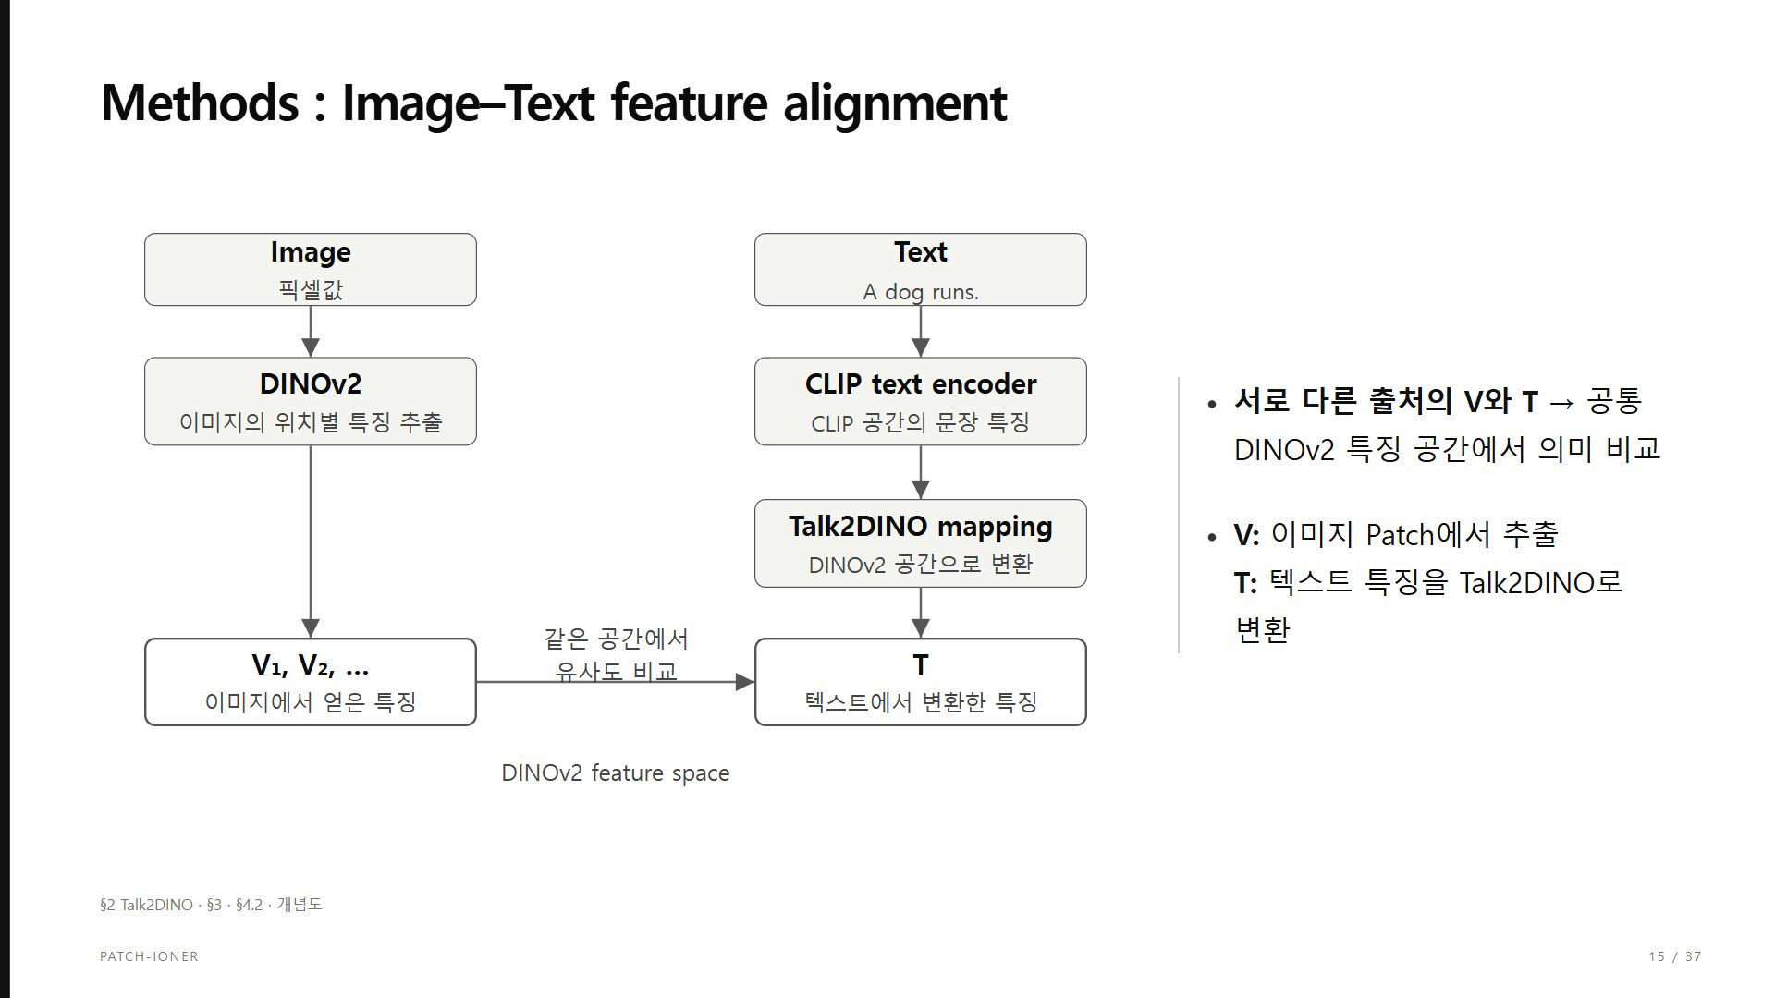
Notes:
Methods : Image–Text feature alignment
이후 상세 설명은 Talk2DINO와 Memory를 결합한 구성을 기준으로 합니다. 위쪽 경로는 이미지에서 DINOv2를 거쳐 위치별 특징 V를 얻습니다. 아래쪽 경로는 문장에서 CLIP 텍스트 특징을 얻은 뒤 Talk2DINO의 연결 모듈로 변환한 특징 T를 얻습니다.
DINOv2는 시각적 특징을 배운 모델이고, 그 자체가 문장을 생성하거나 언어 정렬을 직접 수행하는 것은 아닙니다. Talk2DINO의 연결 모듈이 CLIP 텍스트 특징을 DINOv2 특징 공간과 연결합니다. 여기서 CLIP 이미지 인코더를 추가로 통과하는 것은 아닙니다.
V와 T는 차원뿐 아니라 의미를 비교할 수 있도록 사전에 연결되어 있습니다. 하지만 같은 공간에 있어도 이미지 유래 특징과 텍스트 유래 특징의 분포는 완전히 같지 않습니다. 이 남은 차이가 뒤에서 다룰 Modality gap입니다. 그림의 영문 문장과 기호는 개념 설명용입니다.
출처: §2 Talk2DINO · §3 · §4.2 · 개념도
HTML 발표자료: https://kwon-hj402.github.io/share-pages/patchioner-review/

Slide 16
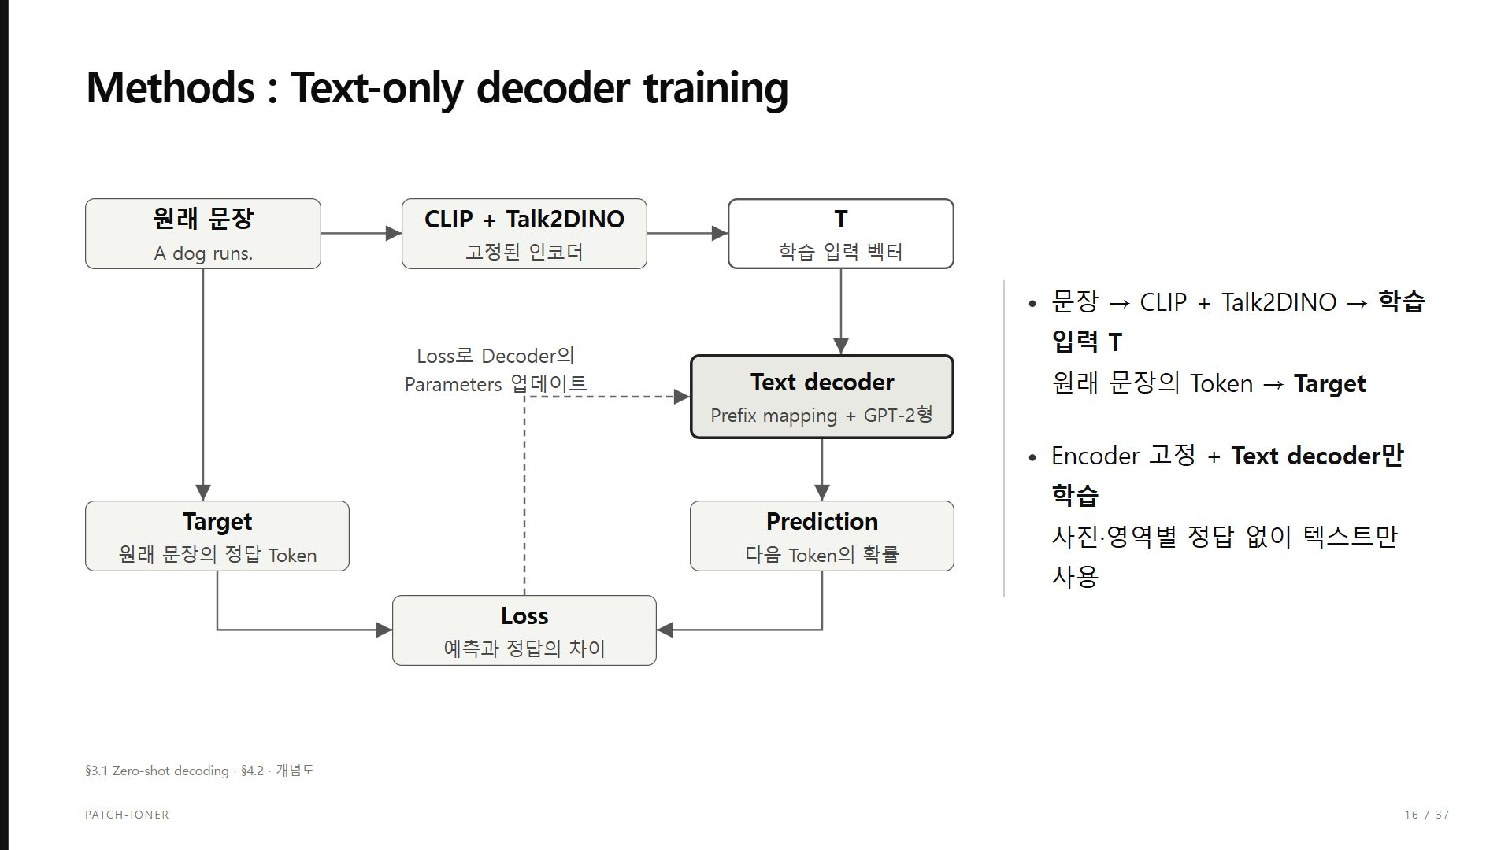
Notes:
Methods : Text-only decoder training
문장 생성기 학습에는 사진이 들어가지 않습니다. 예를 들어 A dog runs라는 문장을 CLIP과 Talk2DINO 연결 모듈에 통과시켜 T를 얻습니다. 이 T는 원래 CLIP 공간의 벡터가 아니라 DINOv2 특징 공간으로 변환된 텍스트 특징입니다.
문장 생성기 안에는 특징을 입력 힌트인 prefix로 바꾸는 부분과 GPT-2형 디코더가 있습니다. 모델은 T와 앞선 텍스트를 조건으로 다음 토큰의 확률을 예측하고, 정답 토큰과의 오차를 줄이도록 파라미터를 갱신합니다. 토큰은 단어 전체일 수도 있고 단어보다 작은 조각일 수도 있습니다.
이때 이미지 벡터와 문장 벡터 사이의 차이를 직접 학습 손실로 삼는 것이 아닙니다. 고정된 인코더가 계산한 T에서 원래 문장을 복원하도록 문장 생성기를 학습하는 것입니다. 학습 후 남는 것은 벡터-문장 대응을 배운 생성기의 파라미터입니다.
출처: §3.1 Zero-shot decoding · §4.2 · 개념도
HTML 발표자료: https://kwon-hj402.github.io/share-pages/patchioner-review/

Slide 17
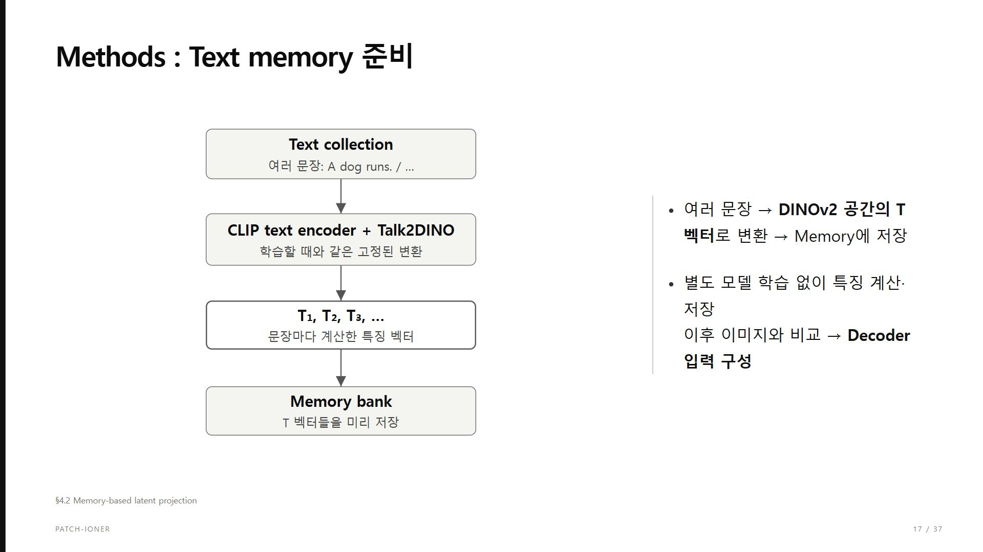
Notes:
Methods : Text memory 준비
Memory는 여러 텍스트를 인코딩한 특징 벡터의 저장소입니다. 문장마다 CLIP 텍스트 인코더와 Talk2DINO 연결 모듈을 적용하고, 얻은 T를 차례로 저장합니다. 변환 경로는 디코더를 학습할 때 사용한 경로와 같습니다.
Memory 준비는 기존 모델로 계산한 결과를 저장하는 작업이며, 새로운 학습 손실을 설정해 파라미터를 갱신하는 과정이 아닙니다. Decoder training은 계산 규칙을 배우는 일이고 Memory preparation은 나중에 참고할 데이터베이스를 만드는 일입니다.
실제 사진이 들어오면 이 저장소의 벡터들과 비교합니다. Memory가 문장을 출력하는 모델인 것은 아니며, 저장된 문장 하나를 그대로 꺼내 붙이는 것도 아닙니다. 가중합한 특징을 문장 생성기에 전달합니다.
출처: §4.2 Memory-based latent projection
HTML 발표자료: https://kwon-hj402.github.io/share-pages/patchioner-review/

Slide 18
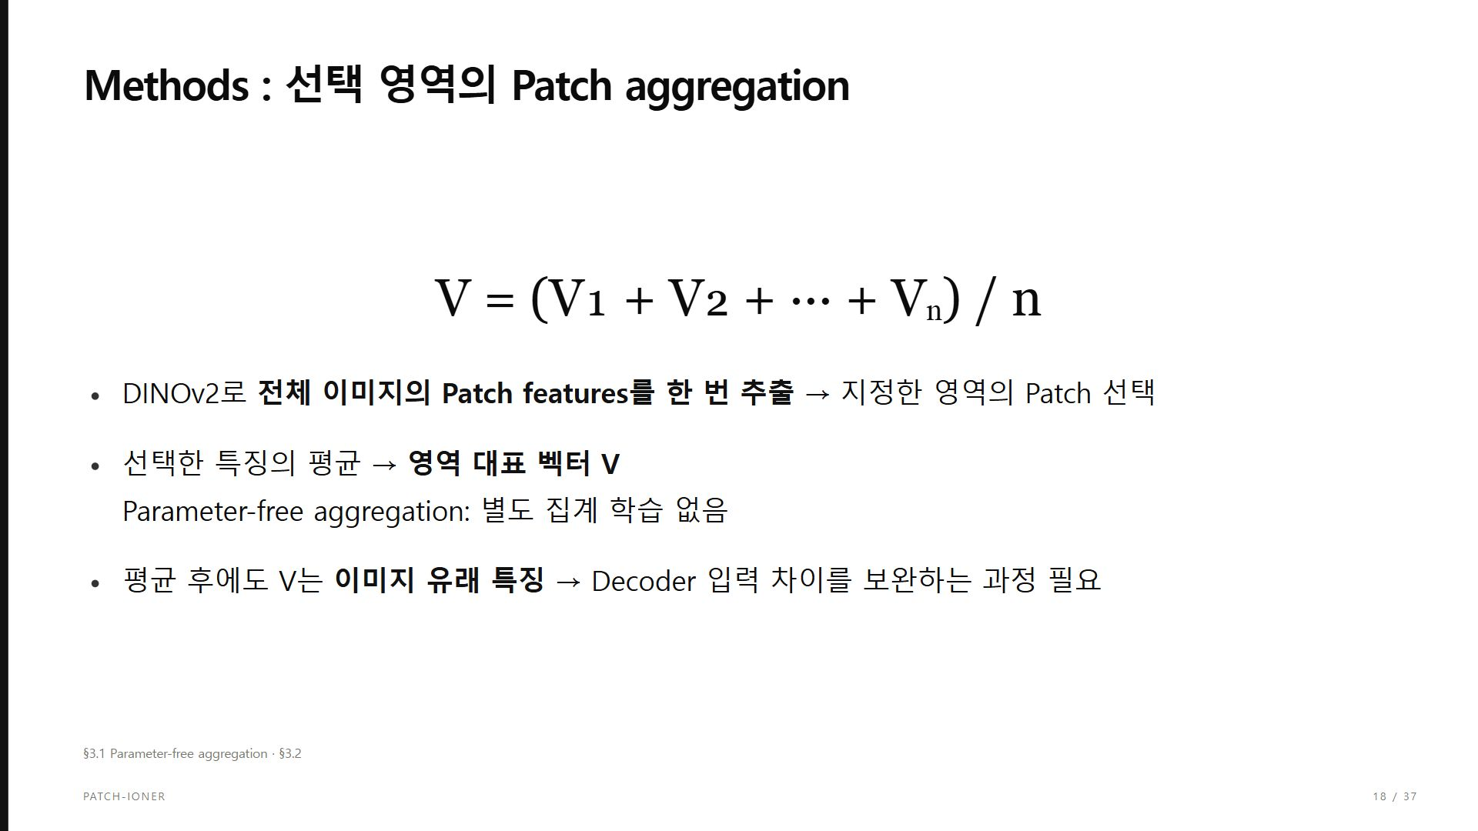
Notes:
Methods : 선택 영역의 Patch aggregation
논문의 기본 집계 연산은 평균입니다. S는 선택한 패치의 집합이고, 각 패치의 벡터를 더한 뒤 패치 수로 나눕니다. 이 집계에는 학습할 파라미터가 없습니다.
단, 구현되는 과제별 가중치에 주의해야 합니다. Region-set에서 같은 패치가 여러 박스에 포함되면 더 큰 비중을 갖습니다. Trace에서도 같은 패치를 여러 점이 통과하면 반복해서 평균에 기여합니다. 전체 이미지 과제의 일부 결과에는 attention-based weighting이 사용됩니다.
패치 하나만 고르면 그 패치의 특징을 디코더에 넣습니다. 하지만 그 특징을 만들 때 이미 전체 이미지의 맥락이 반영될 수 있습니다. 따라서 작은 칸 안의 픽셀만 독립적으로 설명하는 것과는 다릅니다.
강아지 몸통 일부를 선택했을 때 털의 색만 말할 수도 있지만, 주변 맥락을 반영해 강아지나 배경까지 언급할 수 있습니다. 이는 이해를 돕는 예시입니다. 저자들은 패치가 담는 맥락의 범위를 사용자 의도에 맞게 조절하지 못하는 한계를 인정합니다.
출처: §3.1 Parameter-free aggregation · §3.2
HTML 발표자료: https://kwon-hj402.github.io/share-pages/patchioner-review/

Slide 19
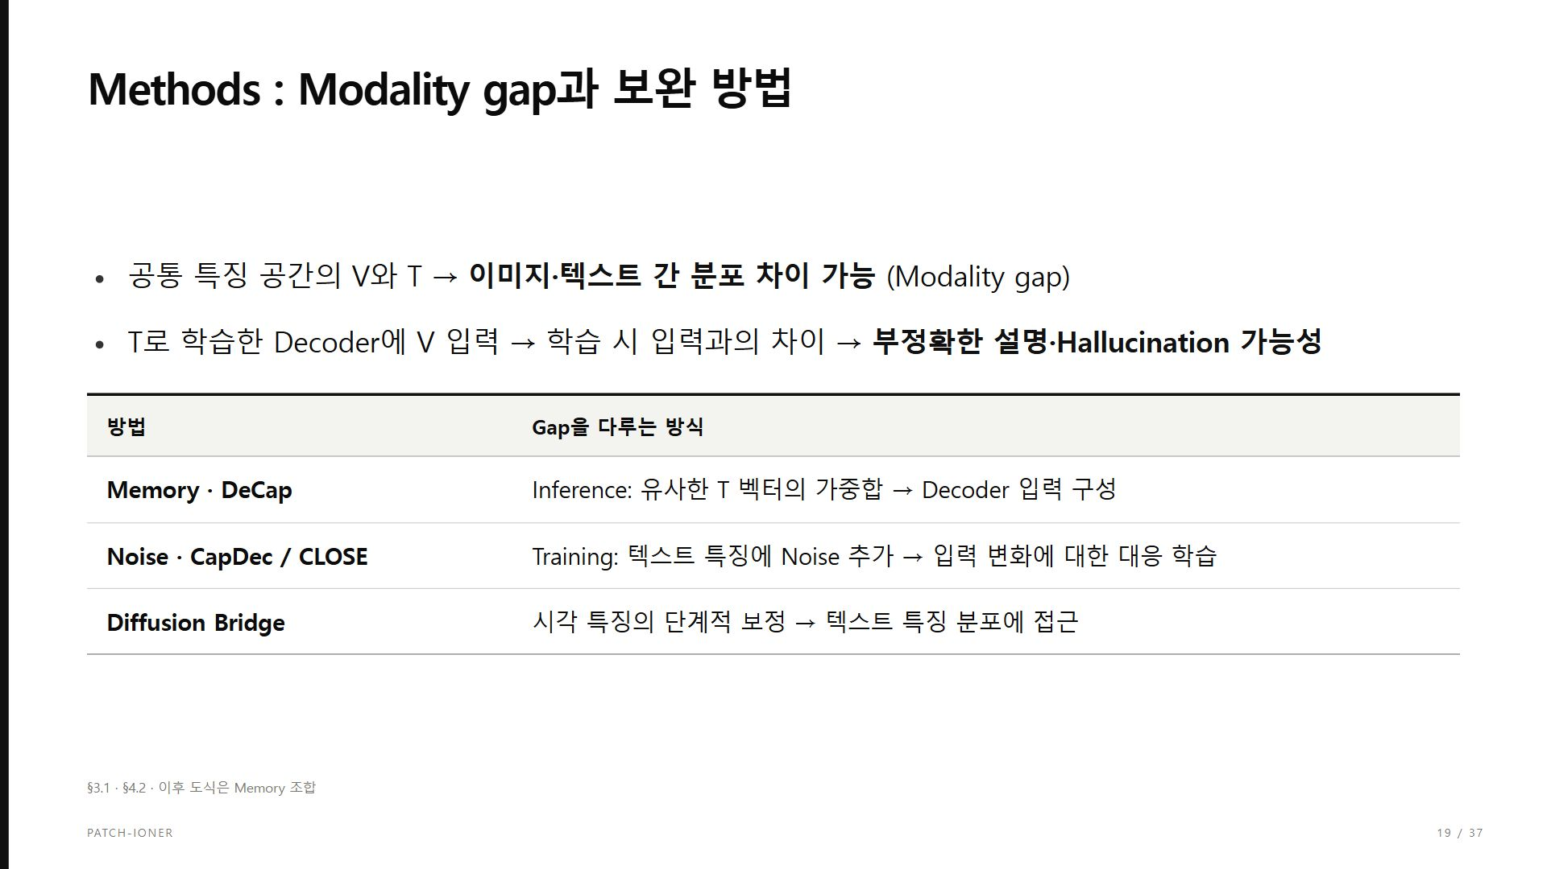
Notes:
Methods : Modality gap과 보완 방법
이미지와 텍스트가 같은 임베딩 공간을 사용해도 정확히 같은 분포에 놓이는 것은 아닙니다. 텍스트만 보고 배운 디코더가 이미지 특징을 받으면 어려움을 겪을 수 있습니다.
Memory 방식은 저장된 텍스트 특징들의 유사도 가중 조합으로 시각 특징을 투영합니다. Noise 방식은 학습 중 텍스트 특징에 교란을 주어 다른 위치의 특징에도 대응하도록 만듭니다. Diffusion은 시각 특징을 텍스트 쪽으로 점진적으로 보정합니다. 세부 ablation은 보충자료에 제시되어 있으므로 여기서는 본문이 설명한 원리와 결과를 구분해 봅니다.
출처: §3.1 · §4.2 · 이후 도식은 Memory 조합
HTML 발표자료: https://kwon-hj402.github.io/share-pages/patchioner-review/

Slide 20
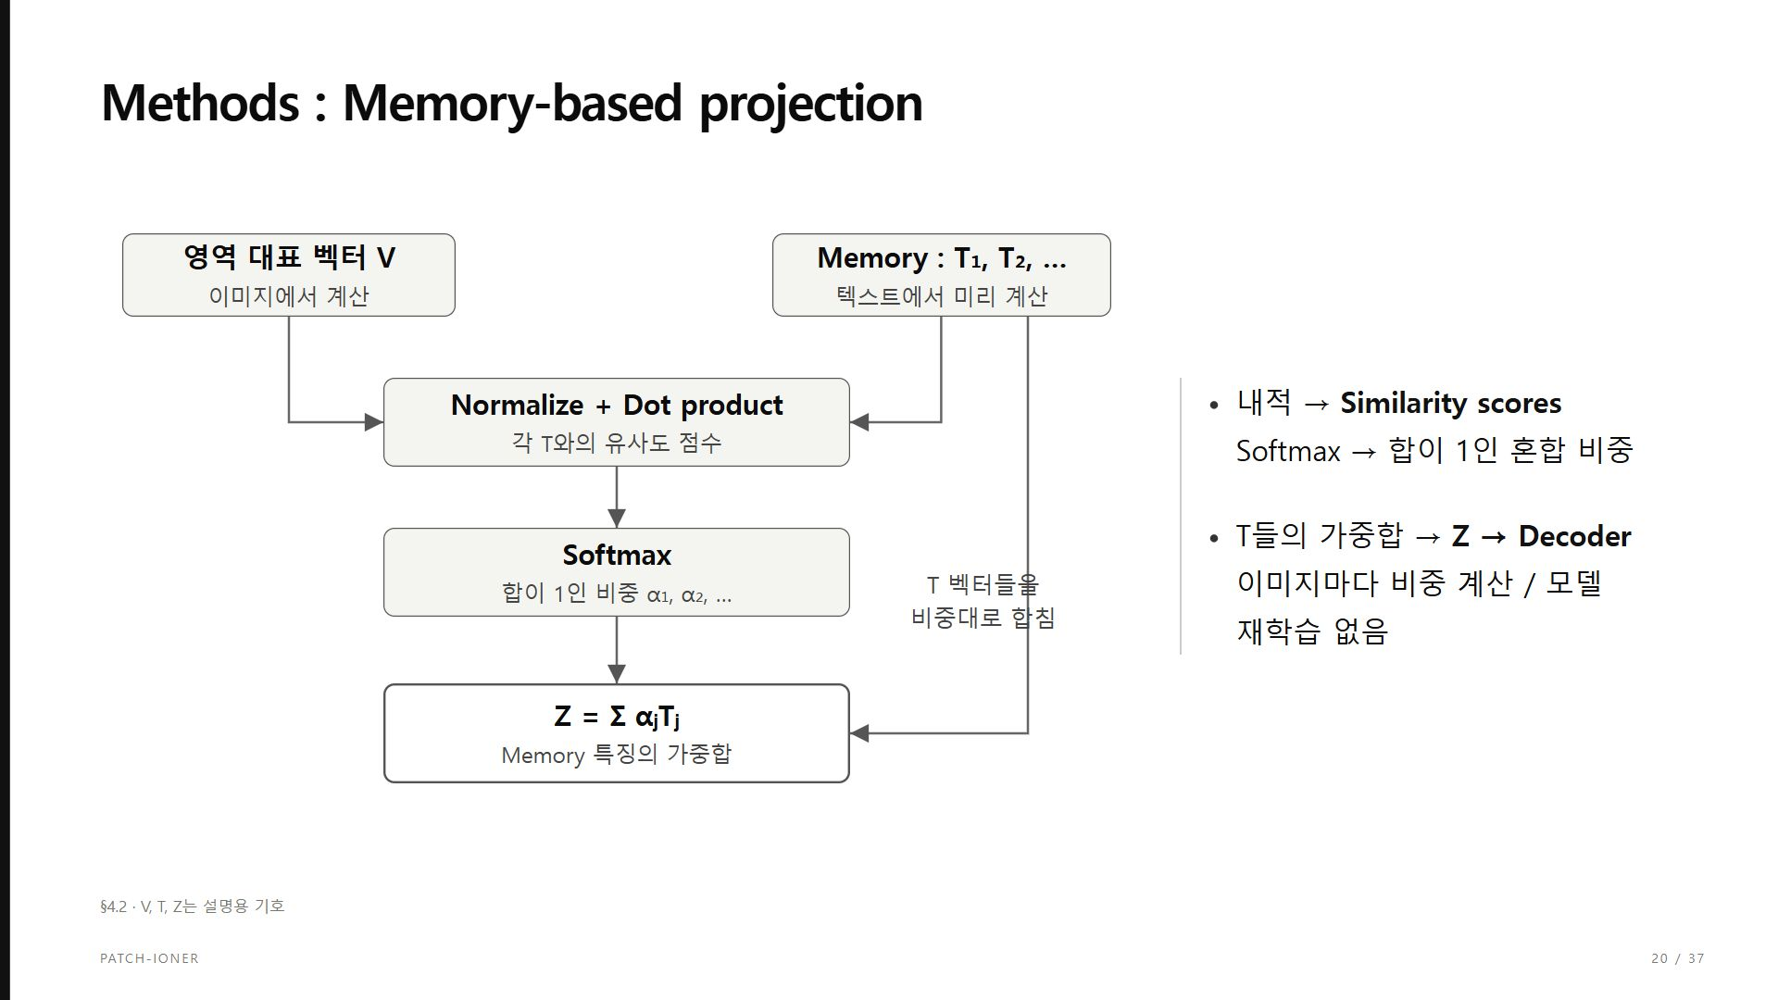
Notes:
Methods : Memory-based projection
두 벡터를 비교할 때 같은 위치의 숫자끼리 곱하고 모두 더합니다. 이것이 내적입니다. 길이를 1로 정규화한 벡터끼리 내적하면 코사인 유사도가 됩니다. CLIP과 Talk2DINO가 의미를 비교할 수 있는 표현을 이미 제공하므로 이 계산을 사용할 수 있습니다.
영역 벡터 V 하나와 각 Memory 벡터 T를 비교하면, T마다 점수 하나가 나옵니다. 벡터 두 개를 내적했다고 새 이미지 벡터가 나오는 것이 아닙니다. 이 단계의 결과는 유사도 점수 목록입니다.
다음 단계에서는 이 점수들을 확률처럼 합이 1인 비중으로 변환합니다. 이 비중을 사용해 Memory의 벡터들을 섞습니다.
유사도 점수에 softmax를 적용하면 합이 1인 비중이 됩니다. temperature는 가장 비슷한 항목에 얼마나 강하게 집중할지를 조절하는 설정값입니다. 이후 그 비중에 따라 T 벡터들을 선형 결합합니다. 구현에서는 결과의 정규화도 수행할 수 있습니다.
화면의 0.70, 0.25, 0.05는 원리를 설명하기 위해 만든 예시입니다. 실제 Memory에는 많은 벡터가 들어갈 수 있습니다. 중요한 것은 가장 비슷한 문장 하나만 고르는 대신, Memory의 특징들을 가중합한다는 것입니다.
여기서 가중치는 사진마다 계산된 비중입니다. 학습을 통해 고정한 신경망 파라미터와 다릅니다. Z는 여전히 DINOv2 공간에 있지만, 디코더가 학습 때 접한 텍스트 유래 특징들을 바탕으로 구성됩니다. 같은 공간 안에서 입력 분포의 차이를 보완하는 과정입니다.
출처: §4.2 · V, T, Z는 설명용 기호
HTML 발표자료: https://kwon-hj402.github.io/share-pages/patchioner-review/

Slide 21
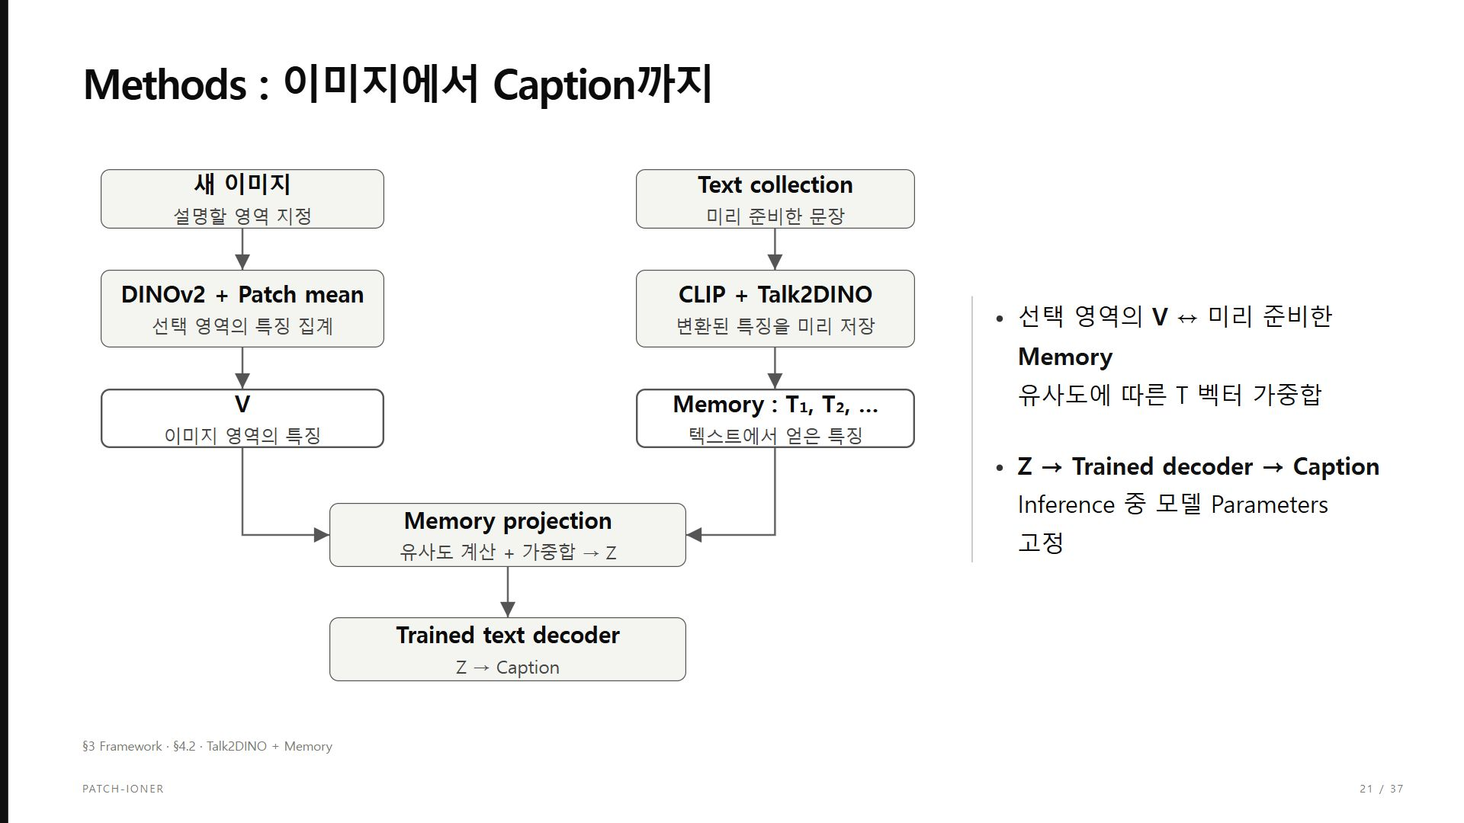
Notes:
Methods : 이미지에서 Caption까지
이제 새 사진을 설명하는 단계입니다. DINOv2가 전체 사진에서 위치별 패치 특징을 추출합니다. 사용자가 지정한 영역에 걸친 패치들을 선택하고 평균을 내어 영역 대표 벡터 V를 얻습니다. 이 V는 여전히 이미지에서 얻은 특징입니다.
V와 Memory의 T 벡터들을 비교하고, 비슷한 벡터에 큰 비중을 부여해 가중합합니다. 그 결과를 Z라고 부르겠습니다. Z를 이미 학습한 디코더에 넣으면 실제 설명문이 나옵니다. V, T, Z는 설명을 위한 기호이며 모두 같은 DINOv2 특징 공간에서 다룹니다.
사진을 설명할 때는 모델 파라미터를 다시 학습하지 않습니다. 또 다른 영역을 선택해도 처음 추출한 패치 특징을 재사용할 수 있습니다. 다만 각 영역의 가중합과 문장 생성 계산은 다시 수행됩니다.
출처: §3 Framework · §4.2 · Talk2DINO + Memory
HTML 발표자료: https://kwon-hj402.github.io/share-pages/patchioner-review/

Slide 22
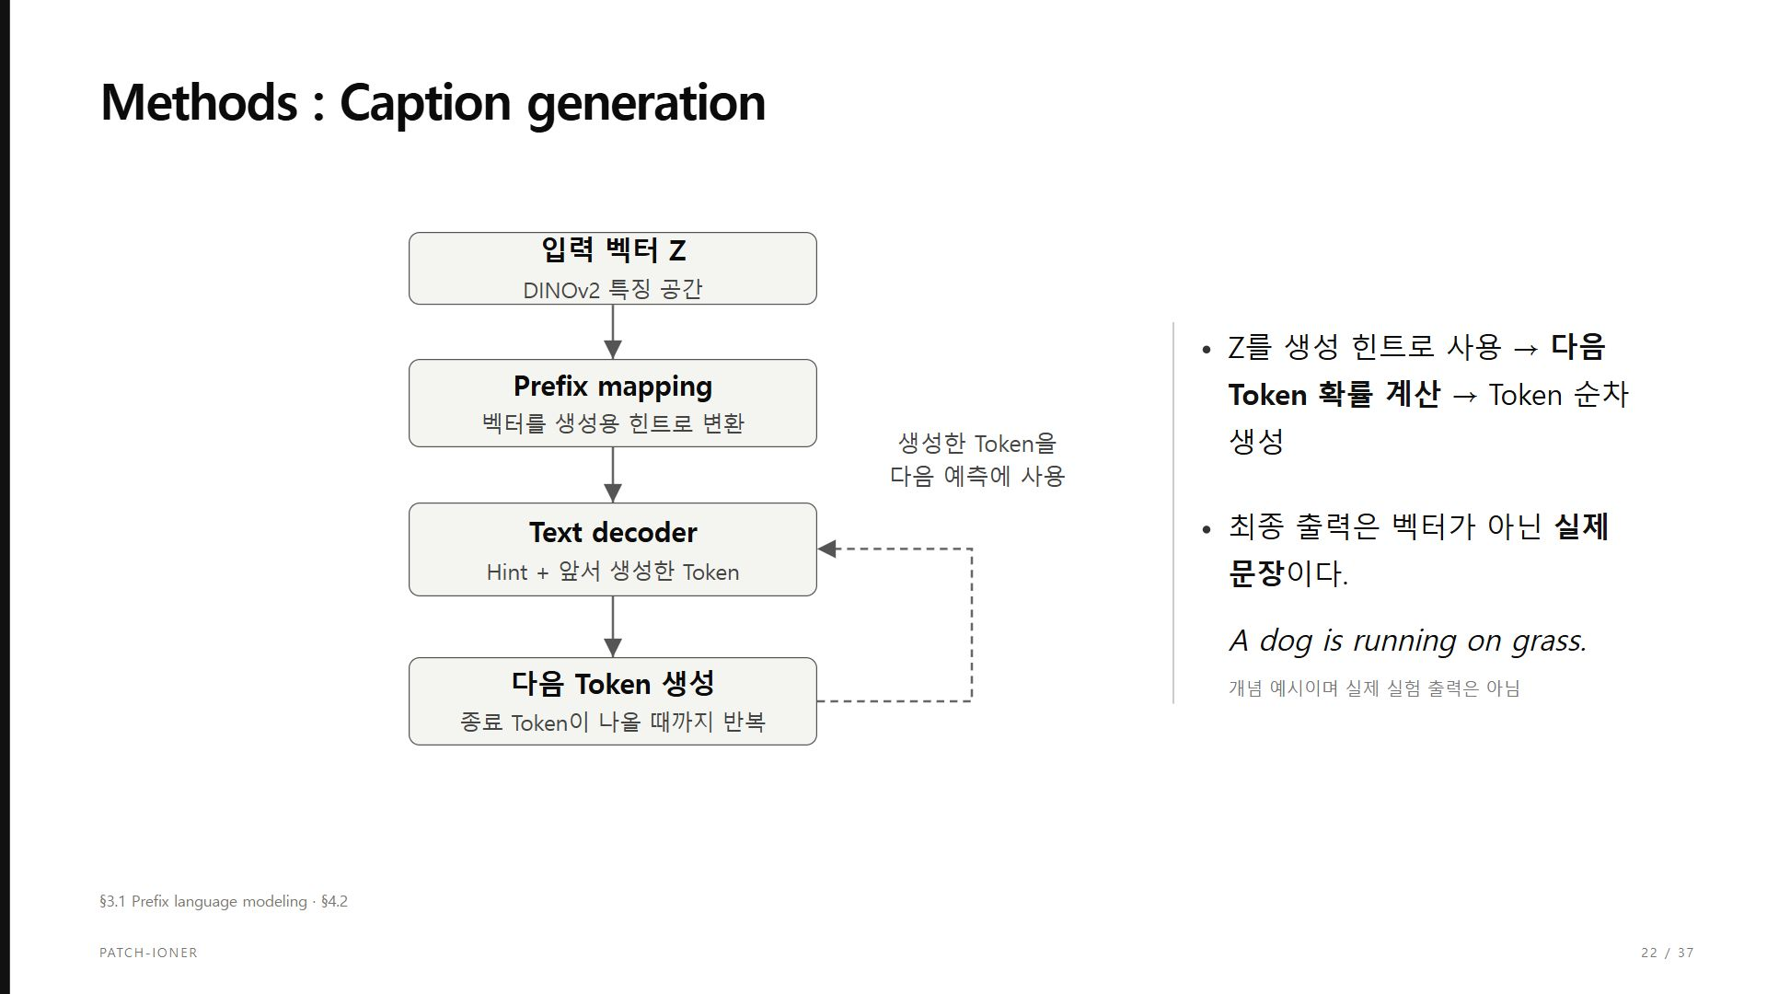
Notes:
Methods : Caption generation
문장 생성기는 Z를 받아 먼저 생성용 힌트인 prefix로 변환합니다. 디코더는 그 힌트와 이미 생성한 토큰들을 바탕으로 다음 토큰의 확률을 계산합니다. 토큰을 하나씩 이어 붙이고 종료 표시인 EOS가 나오면 문장이 완성됩니다.
따라서 입력은 특징 벡터이지만 최종 출력은 문장입니다. 내부에서는 다음 토큰 후보에 대한 점수나 확률 벡터가 계산되지만, 이를 처음 입력한 DINOv2 특징 벡터와 혼동하면 안 됩니다. 역할도 공간도 다른 중간 결과입니다.
화면의 영어 문장은 실제 실험 결과가 아니라 개념 예시입니다. 이 디코더가 한국어 설명을 직접 생성한다고 주장하는 것도 아닙니다. Memory의 문장 한 개를 그대로 출력하는 것이 아니므로 새로운 표현을 만들 수 있지만, 그만큼 없는 내용을 생성할 위험도 남습니다.
출처: §3.1 Prefix language modeling · §4.2
HTML 발표자료: https://kwon-hj402.github.io/share-pages/patchioner-review/

Slide 23
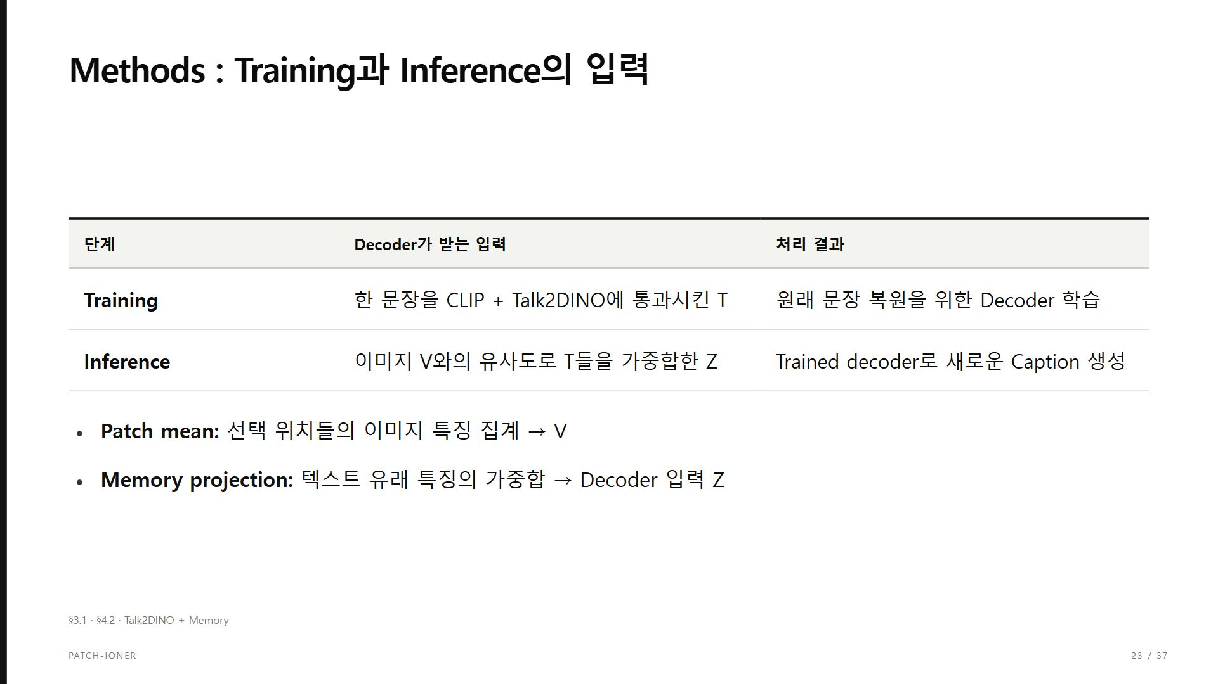
Notes:
Methods : Training과 Inference의 입력
지금까지 나온 두 합치기를 분리해서 정리하겠습니다. 첫 번째 평균은 공간적으로 어떤 패치를 선택했는지를 반영합니다. 선택한 이미지 패치 특징들을 모아 이미지 영역의 대표 V를 만듭니다.
두 번째 가중합은 텍스트 Memory의 T들을 합칩니다. 현재 이미지 영역 V와 각 T가 얼마나 비슷한지를 사용해 비중을 정하고 Z를 만듭니다. 두 과정은 입력 자료와 목적이 다르며, 모두 이 Memory 구성에서는 별도 학습 없는 계산입니다.
문장 생성기는 학습 때 T를 받았고 사용할 때는 T들의 조합인 Z를 받습니다. 평균만으로 이미지 특징이 텍스트 특징으로 바뀌는 것이 아니며, Memory가 그 뒤에 별도로 적용된다는 점이 핵심입니다.
출처: §3.1 · §4.2 · Talk2DINO + Memory
HTML 발표자료: https://kwon-hj402.github.io/share-pages/patchioner-review/

Slide 24
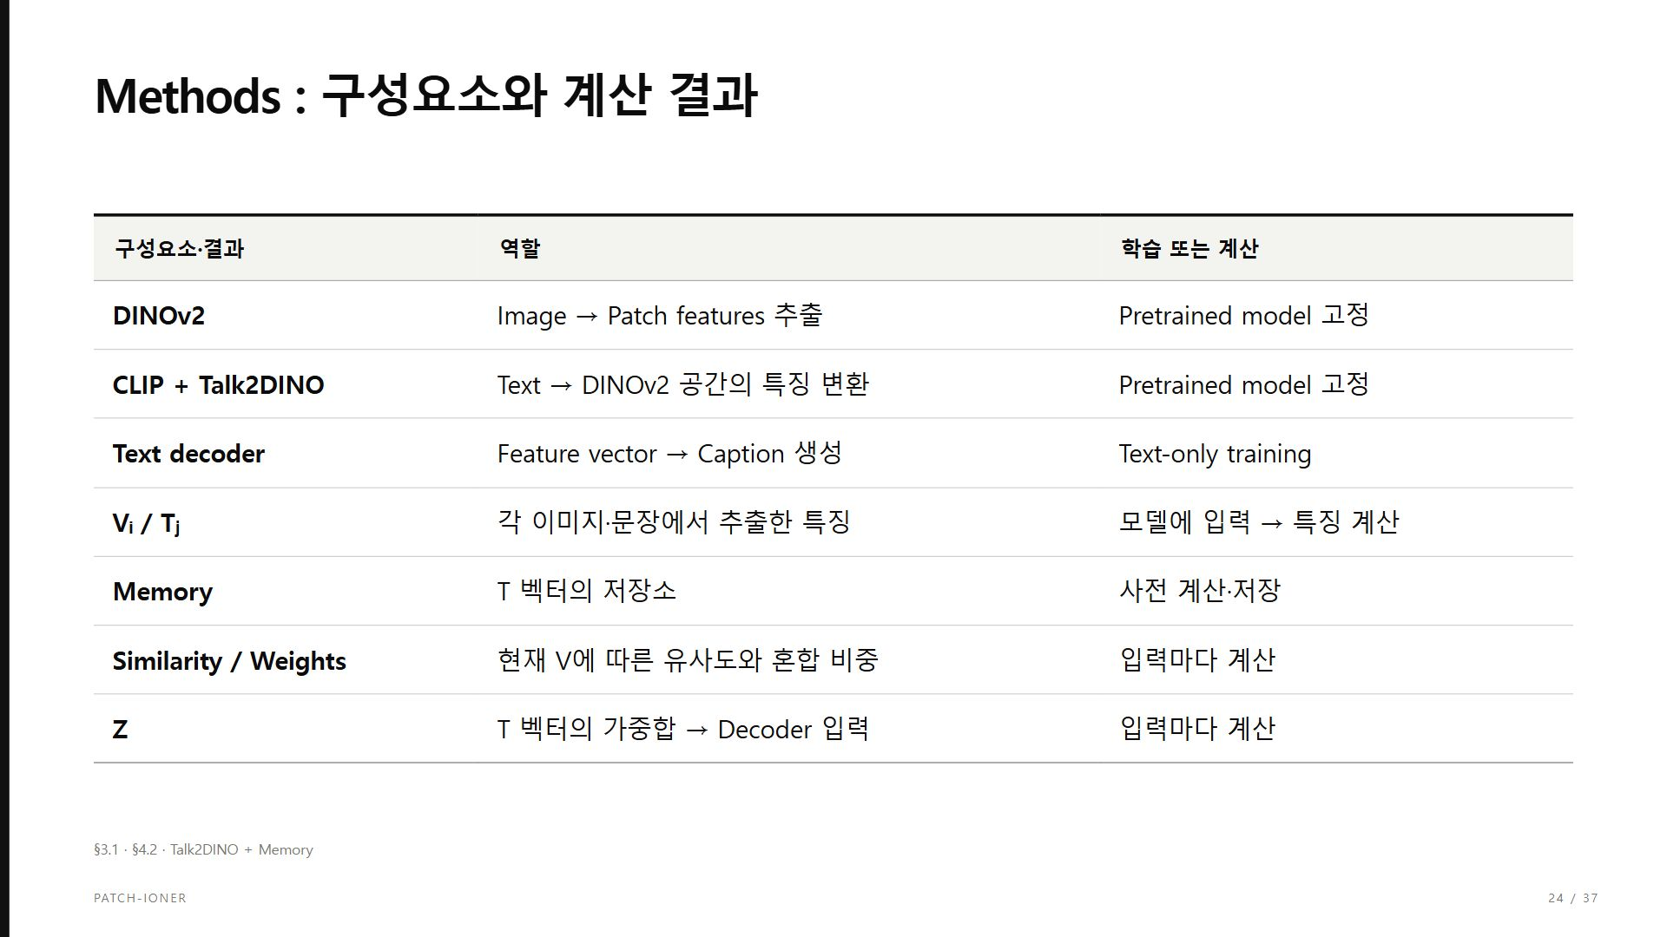
Notes:
Methods : 구성요소와 계산 결과
마지막으로 구성요소와 계산 결과를 함께 정리하겠습니다. DINOv2, CLIP 텍스트 인코더, Talk2DINO의 연결 모듈은 기존 학습 결과를 사용합니다. 이 캡셔닝 구성에서는 그 모델들을 고정하고 문장 생성기를 텍스트만으로 학습합니다.
V와 T는 학습된 모델을 입력에 적용해 계산한 특징입니다. Memory는 미리 계산한 T를 저장한 자료입니다. 유사도, 가중치, Z는 새 이미지 영역마다 계산되는 값입니다. 이 값들이 계산된다고 해서 모델을 다시 학습한 것은 아닙니다.
여기까지는 논문의 한 대표 조합인 Talk2DINO와 Memory 방식입니다. Noise와 Diffusion은 갭을 다루는 방법이 다르므로, 이 Memory 저장소가 논문의 모든 모델에 필수라고 해석하면 안 됩니다. 이제 이러한 구성요소의 선택이 실험 성능과 어떻게 연결되는지 살펴보겠습니다.
출처: §3.1 · §4.2 · Talk2DINO + Memory
HTML 발표자료: https://kwon-hj402.github.io/share-pages/patchioner-review/

Slide 25
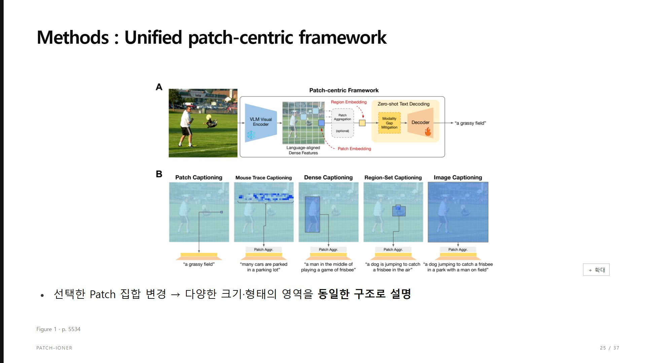
Notes:
Methods : Unified patch-centric framework
Figure 1 위쪽은 전체 처리 과정입니다. 이미지에서 언어와 정렬된 조밀한 패치 특징을 얻고, 필요한 패치를 선택해 영역 표현을 만듭니다. 이후 모달리티 갭 보정과 텍스트 디코딩을 거쳐 캡션이 나옵니다.
아래쪽은 같은 구조를 다양한 공간 단위에 적용한 예시입니다. 개별 패치부터 이미지 전체까지 확장되지만 처리 방식은 공유합니다. 그림에서는 선택한 영역이 무엇이고, 집계가 어느 시점에 이루어지는지를 중심으로 보겠습니다.
출처: Figure 1 · p. 5534
HTML 발표자료: https://kwon-hj402.github.io/share-pages/patchioner-review/

Slide 26
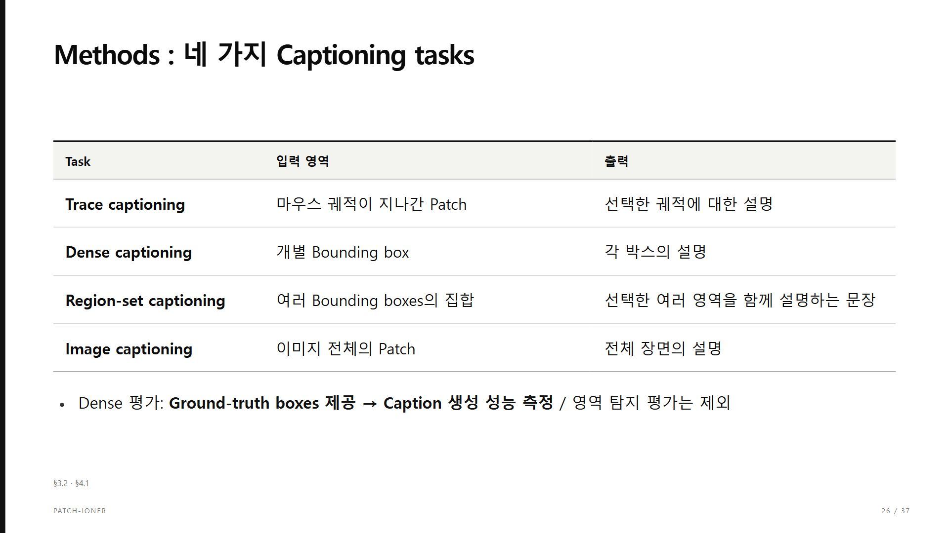
Notes:
Methods : 네 가지 Captioning tasks
평가 과제는 네 가지입니다. Trace는 마우스 궤적, Dense는 하나의 박스, Region-set은 여러 박스의 집합, Image는 전체 이미지에 대한 캡션을 만듭니다.
여기서 Dense captioning이라는 이름만 보고 자동 위치 탐지까지 평가했다고 이해하면 안 됩니다. 이 논문의 평가에서는 정답 박스를 입력으로 제공하고 박스에 대한 문장 생성 성능을 측정합니다. 실제 응용에서 영역을 자동으로 찾으려면 추가적인 region proposal 과정이 필요합니다.
출처: §3.2 · §4.1
HTML 발표자료: https://kwon-hj402.github.io/share-pages/patchioner-review/

Slide 27
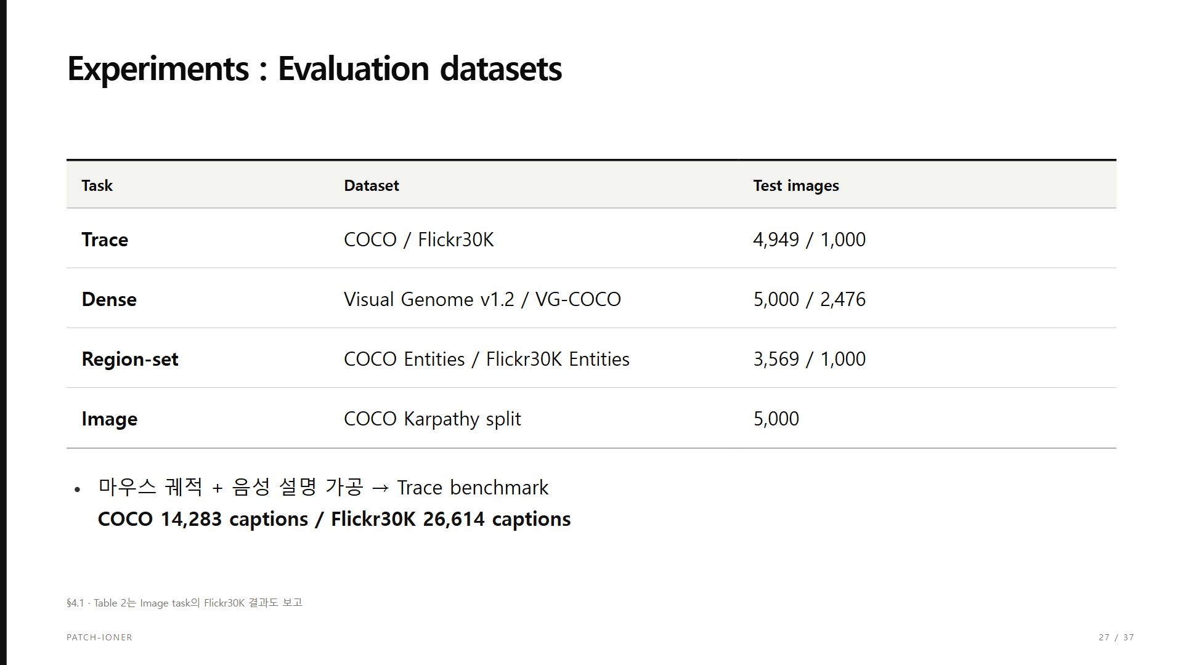
Notes:
Experiments : Evaluation datasets
영역 과제마다 두 데이터셋을 사용합니다. 표의 숫자는 평가 이미지 수이며, 캡션 수와 다릅니다. 한 이미지에 여러 영역 또는 궤적 설명이 있으므로 캡션 수가 더 많을 수 있습니다.
새 Trace benchmark는 Localized Narratives의 시간 정보가 있는 설명과 마우스 이동을 가공했습니다. 문장별 구간을 나누고 불필요한 표현을 제거한 뒤 Llama 3로 간결한 캡션 형태로 재작성했습니다. COCO는 4,949개 이미지에 14,283개 캡션, Flickr30K는 1,000개 이미지에 26,614개 캡션입니다. Table 2는 전체 이미지 캡셔닝의 Flickr30K 결과도 보고합니다.
출처: §4.1 · Table 2는 Image task의 Flickr30K 결과도 보고
HTML 발표자료: https://kwon-hj402.github.io/share-pages/patchioner-review/

Slide 28
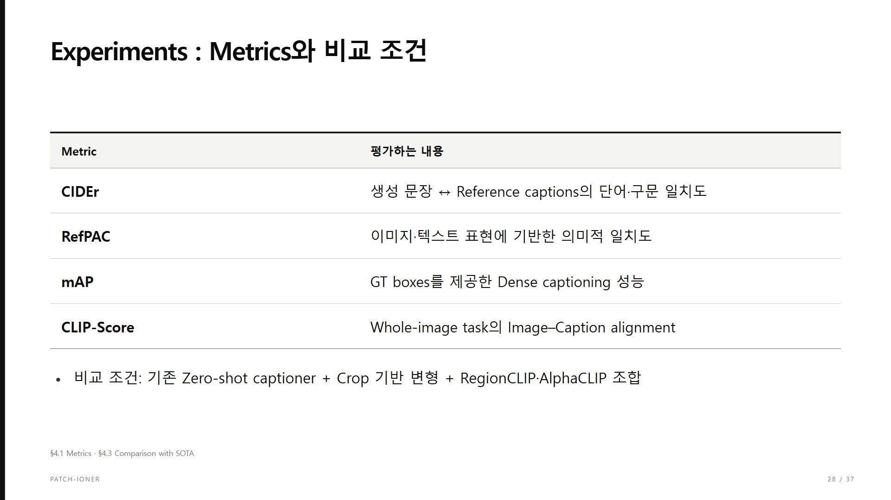
Notes:
Experiments : Metrics와 비교 조건
CIDEr는 참조 문장과의 단어 조합 일치를 평가하고, RefPAC은 표현이 달라도 의미가 유사한지 평가하는 데 사용합니다. Dense captioning에서는 해당 프로토콜의 mAP도 보고합니다. CLIP-Score는 전체 이미지와 생성 문장의 정렬을 평가합니다.
각 점수의 절대값을 서로 다른 과제 사이에서 직접 비교하지 않겠습니다. 또한 주 비교 대상은 제로샷 방법들입니다. RegionCLIP과 AlphaCLIP 조합도 포함되지만 모든 완전 지도학습 지역 모델을 포괄하는 순위표는 아닙니다. 표의 crop, reproduced, attention weighting 표기도 함께 읽어야 합니다.
출처: §4.1 Metrics · §4.3 Comparison with SOTA
HTML 발표자료: https://kwon-hj402.github.io/share-pages/patchioner-review/

Slide 29
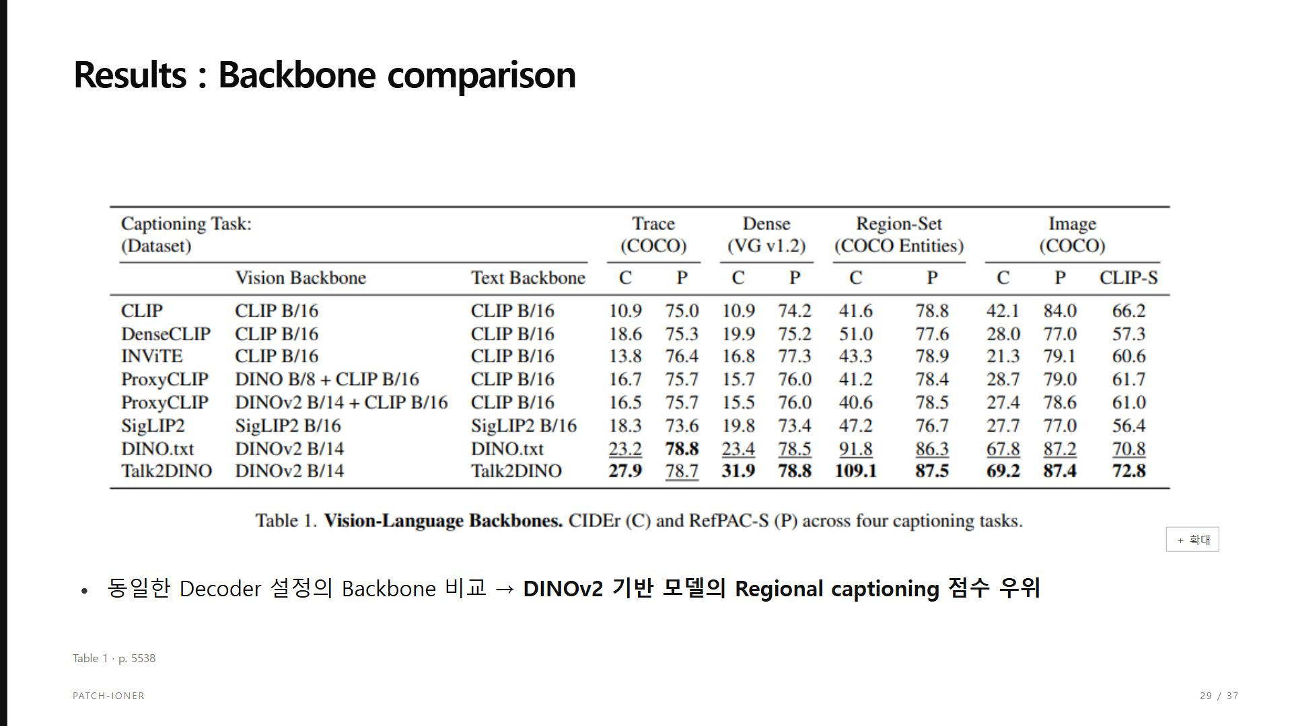
Notes:
Results : Backbone comparison
Table 1은 백본 선택 결과입니다. C는 CIDEr, P는 RefPAC입니다. CLIP, 여러 CLIP 변형, SigLIP2, DINO.txt, Talk2DINO를 비교합니다. 디코더는 memory 기반의 gap mitigation을 사용하는 공통 설정입니다.
Trace, Dense, Region-set의 CIDEr 열을 보면 DINO 기반 두 모델이 높은 값을 보이고 Talk2DINO가 가장 높습니다. 다만 Trace의 RefPAC은 DINO.txt가 78.8, Talk2DINO가 78.7로, 모든 지표에서 동일한 모델이 최고인 것은 아닙니다.
출처: Table 1 · p. 5538
HTML 발표자료: https://kwon-hj402.github.io/share-pages/patchioner-review/

Slide 30
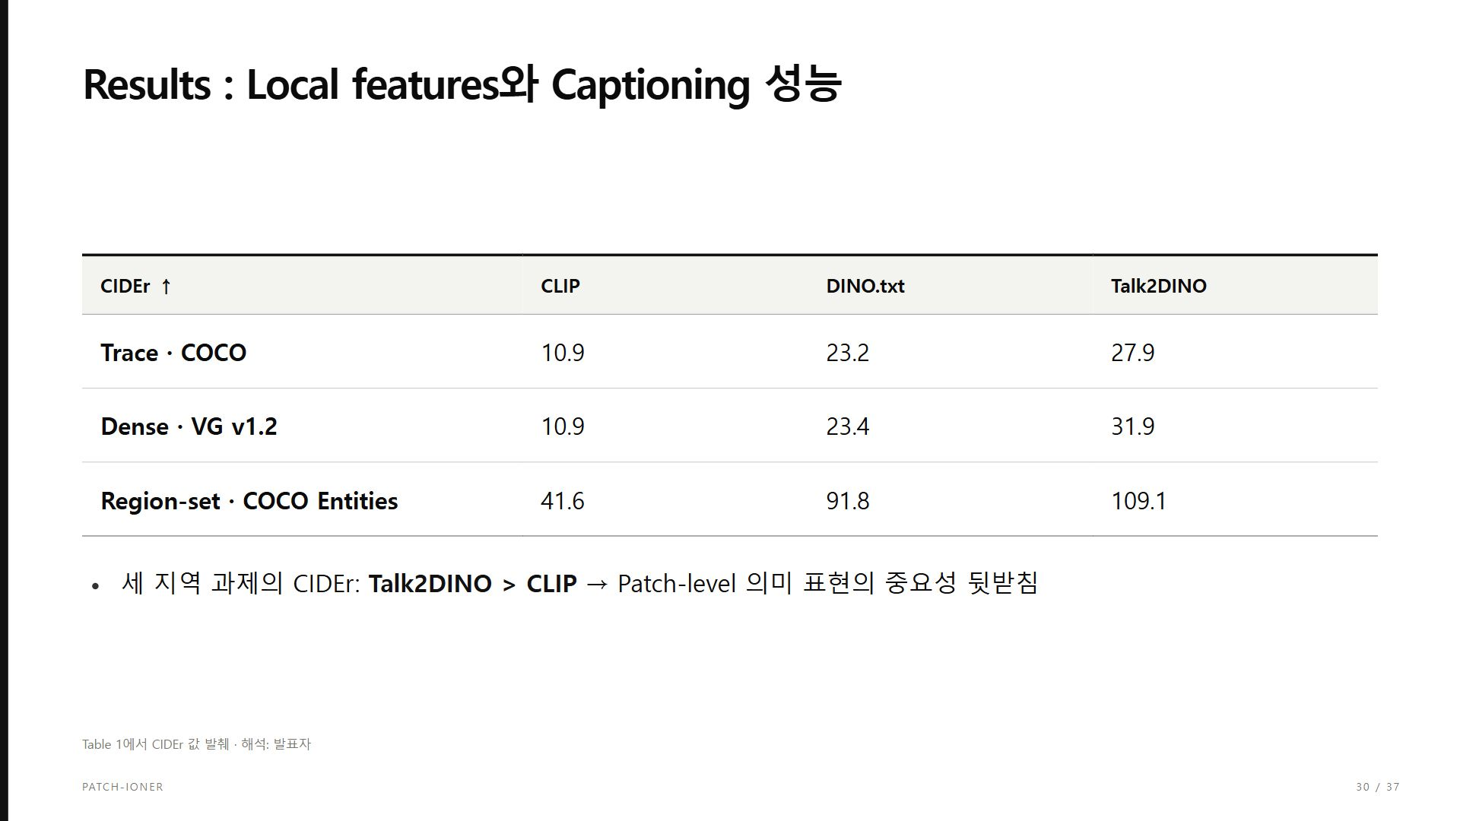
Notes:
Results : Local features와 Captioning 성능
앞 표에서 지역 과제의 CIDEr만 추려 보겠습니다. Trace에서 CLIP은 10.9이고 Talk2DINO는 27.9입니다. Dense에서는 10.9에서 31.9, Region-set에서는 41.6에서 109.1로 차이가 납니다.
이 결과가 뒷받침하는 해석은 패치 집계 연산만으로는 충분하지 않다는 것입니다. 집계할 개별 패치에 풍부한 국소 의미 정보가 담겨 있어야 합니다. 다만 백본의 사전학습 조건까지 동일하게 통제한 인과 실험은 아니므로, 결과는 이 프레임워크 안에서의 경험적 비교로 해석합니다.
출처: Table 1에서 CIDEr 값 발췌 · 해석: 발표자
HTML 발표자료: https://kwon-hj402.github.io/share-pages/patchioner-review/

Slide 31
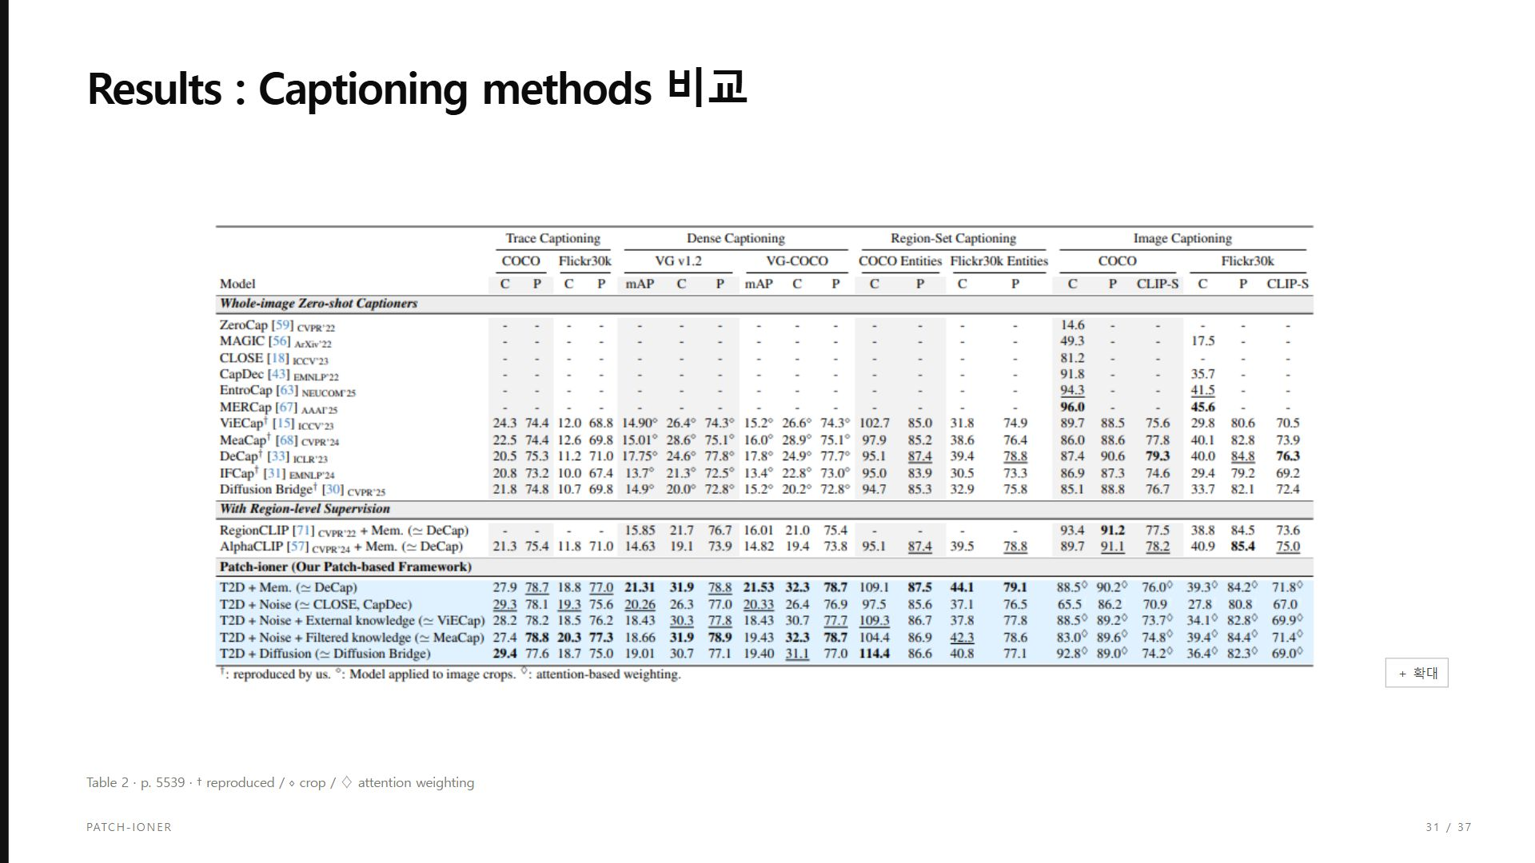
Notes:
Results : Captioning methods 비교
Table 2는 네 과제에 대한 주요 비교입니다. 위는 기존 전체 이미지 제로샷 캡셔너, 가운데는 영역 지도학습을 사용한 백본과 메모리 디코더의 조합, 아래는 Talk2DINO를 사용하는 Patch-ioner 구성입니다.
이 표는 가로로 넓으므로 먼저 Task와 Dataset을 고른 뒤 같은 Metric 열을 읽겠습니다. Dense의 기존 모델 일부는 crop을 사용하고, 전체 이미지 결과의 일부 제안 구성은 attention-based weighting을 사용합니다. 한 모델이 모든 열에서 최고라는 결론보다, 지역 과제와 전체 이미지 과제의 양상이 다르다는 점이 중요합니다.
출처: Table 2 · p. 5539 · † reproduced / ⋄ crop / ♢ attention weighting
HTML 발표자료: https://kwon-hj402.github.io/share-pages/patchioner-review/

Slide 32
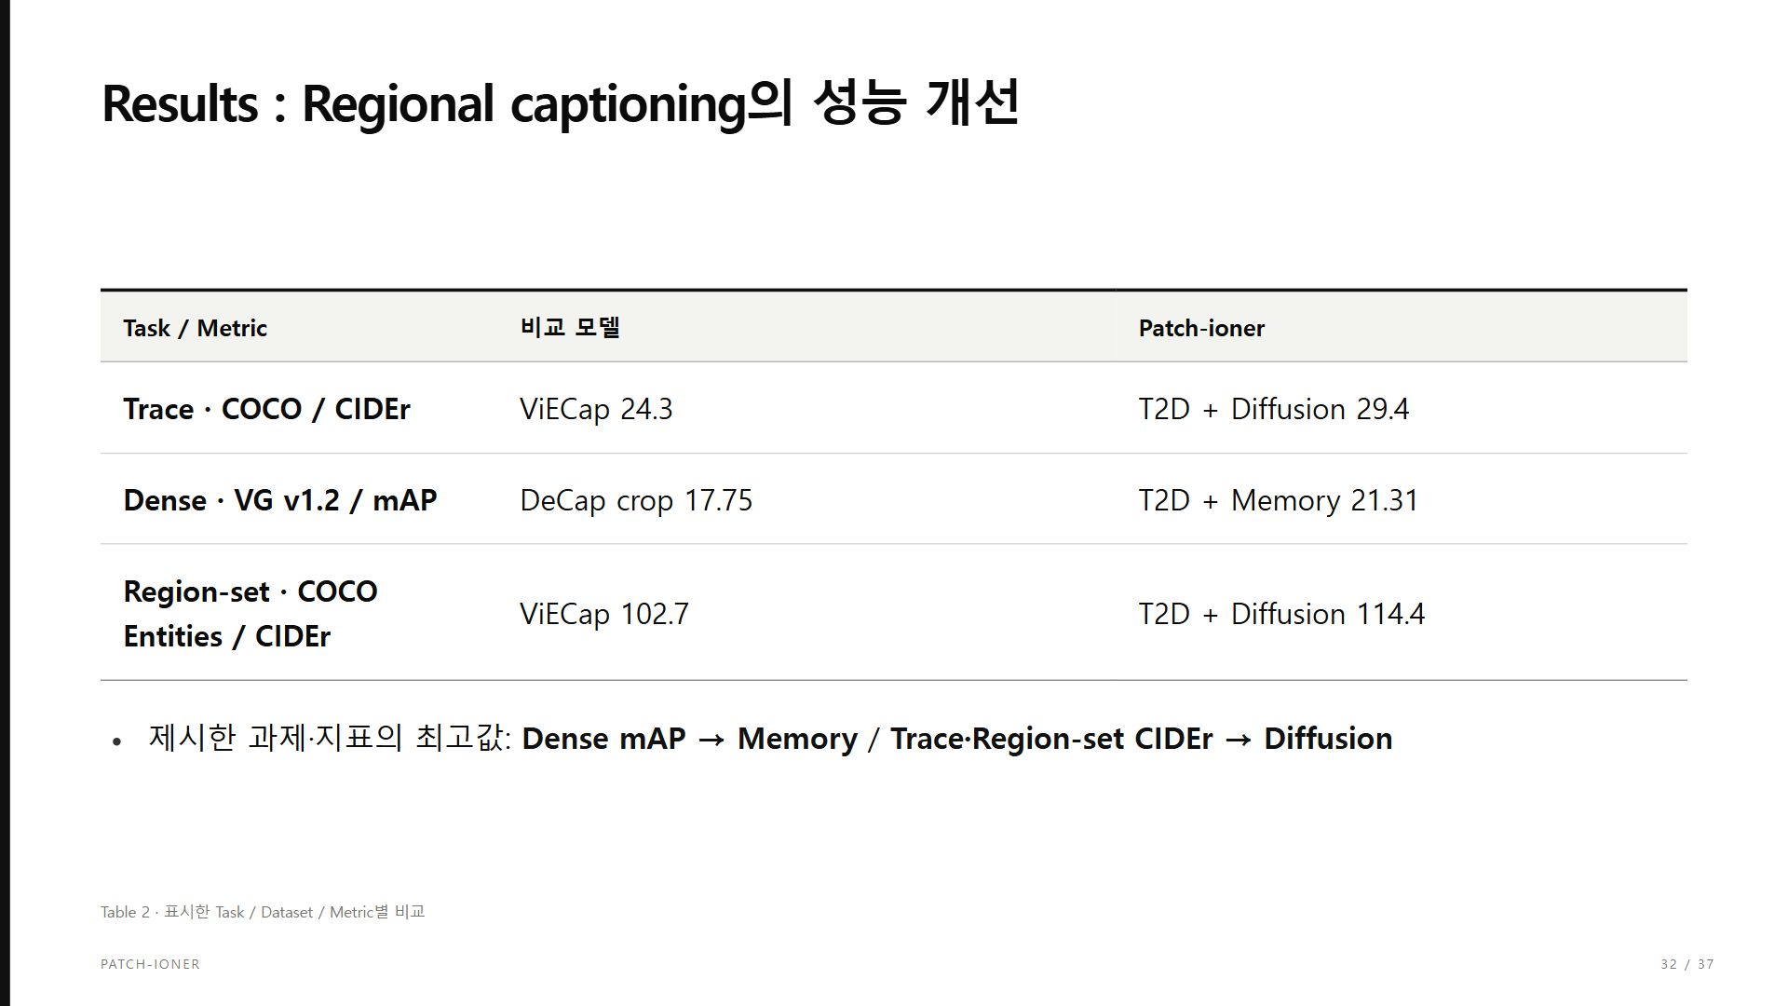
Notes:
Results : Regional captioning의 성능 개선
여기서는 Table 2의 대표적인 지역 과제 결과 세 가지를 추렸습니다. 비교 모델은 각 행에서 표시된 지표 기준으로 주요 비제안 모델 중 높은 값을 보인 구성입니다. Trace COCO CIDEr는 ViECap 24.3에 비해 T2D와 Diffusion 조합이 29.4입니다.
Dense VG v1.2의 mAP는 DeCap crop 17.75에 비해 T2D와 Memory 조합이 21.31입니다. Region-set COCO Entities CIDEr는 ViECap 102.7에 비해 T2D와 Diffusion 조합이 114.4입니다. 제안 방법의 강점은 지역 설명에서 나타나지만, 대표 구성 하나가 모든 지표에서 최선인 것은 아닙니다.
출처: Table 2 · 표시한 Task / Dataset / Metric별 비교
HTML 발표자료: https://kwon-hj402.github.io/share-pages/patchioner-review/

Slide 33
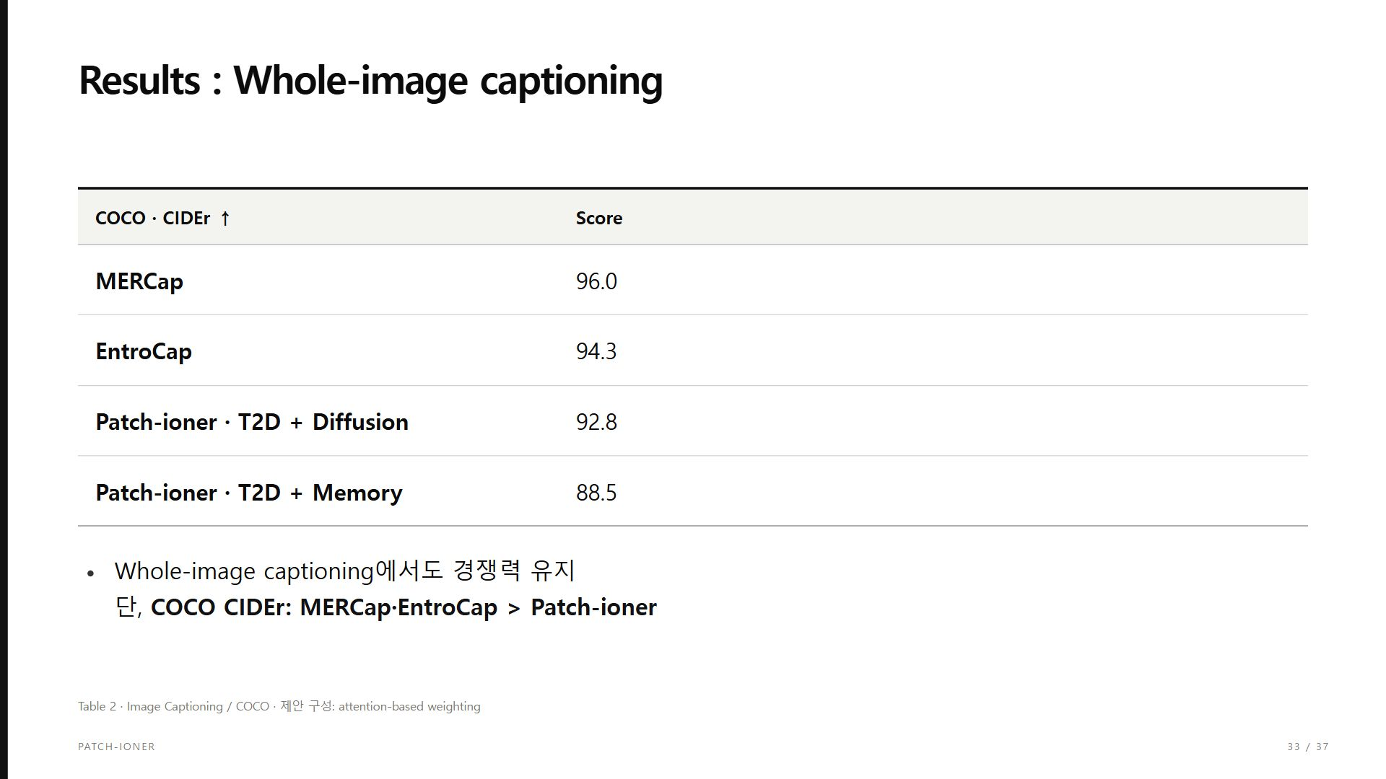
Notes:
Results : Whole-image captioning
전체 이미지 설명에서는 다른 양상이 나타납니다. 제안 구성 중 COCO CIDEr가 가장 높은 T2D와 Diffusion은 92.8입니다. 비교 모델 MERCap은 96.0, EntroCap은 94.3입니다.
따라서 모든 캡셔닝 과제의 성능을 일괄적으로 높였다는 주장으로 확장하면 안 됩니다. 핵심 기여는 영역을 유연하게 선택하는 구조와 지역 과제 성능입니다. 여기의 제안 모델 결과는 Table 2의 attention-based weighting 조건이며, Table 1의 단순 평균 결과와 같은 설정이 아닙니다.
출처: Table 2 · Image Captioning / COCO · 제안 구성: attention-based weighting
HTML 발표자료: https://kwon-hj402.github.io/share-pages/patchioner-review/

Slide 34
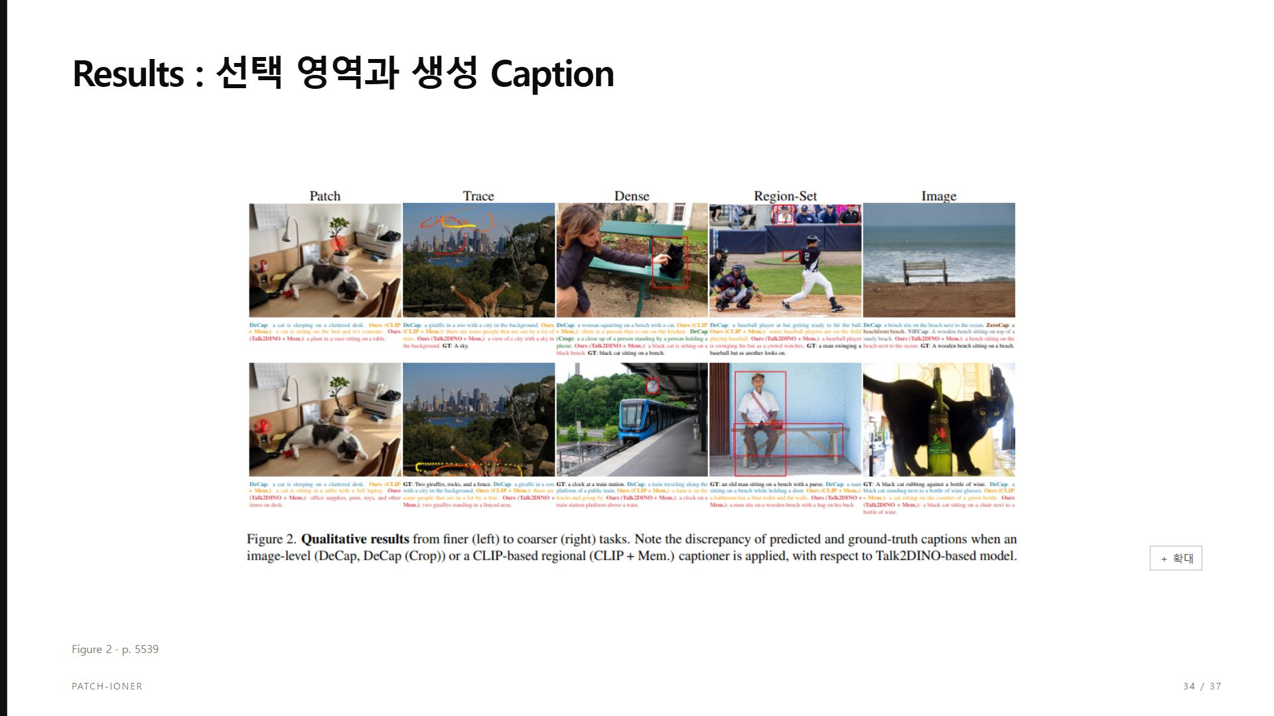
Notes:
Results : 선택 영역과 생성 Caption
Figure 2는 정성적 예시입니다. 왼쪽부터 Patch, Trace, Dense, Region-set, Image 과제입니다. 같은 이미지라도 선택 위치가 달라지면 설명 대상이 바뀌는지 확인할 수 있습니다.
예를 들어 Dense의 기차 사진에서는 시계를 선택했을 때 시계를 중심으로 설명하는 모습을 볼 수 있습니다. 동시에 예시가 완벽한 사실성 보장은 아닙니다. 하늘 궤적에 도시 풍경이 함께 언급되거나, 오른쪽 아래 고양이 예시에 원래 정답과 다른 행동과 위치 표현이 포함됩니다. 선택 대상에 더 가까워지는 것과 정확한 설명을 보장하는 것은 구분해야 합니다.
출처: Figure 2 · p. 5539
HTML 발표자료: https://kwon-hj402.github.io/share-pages/patchioner-review/

Slide 35
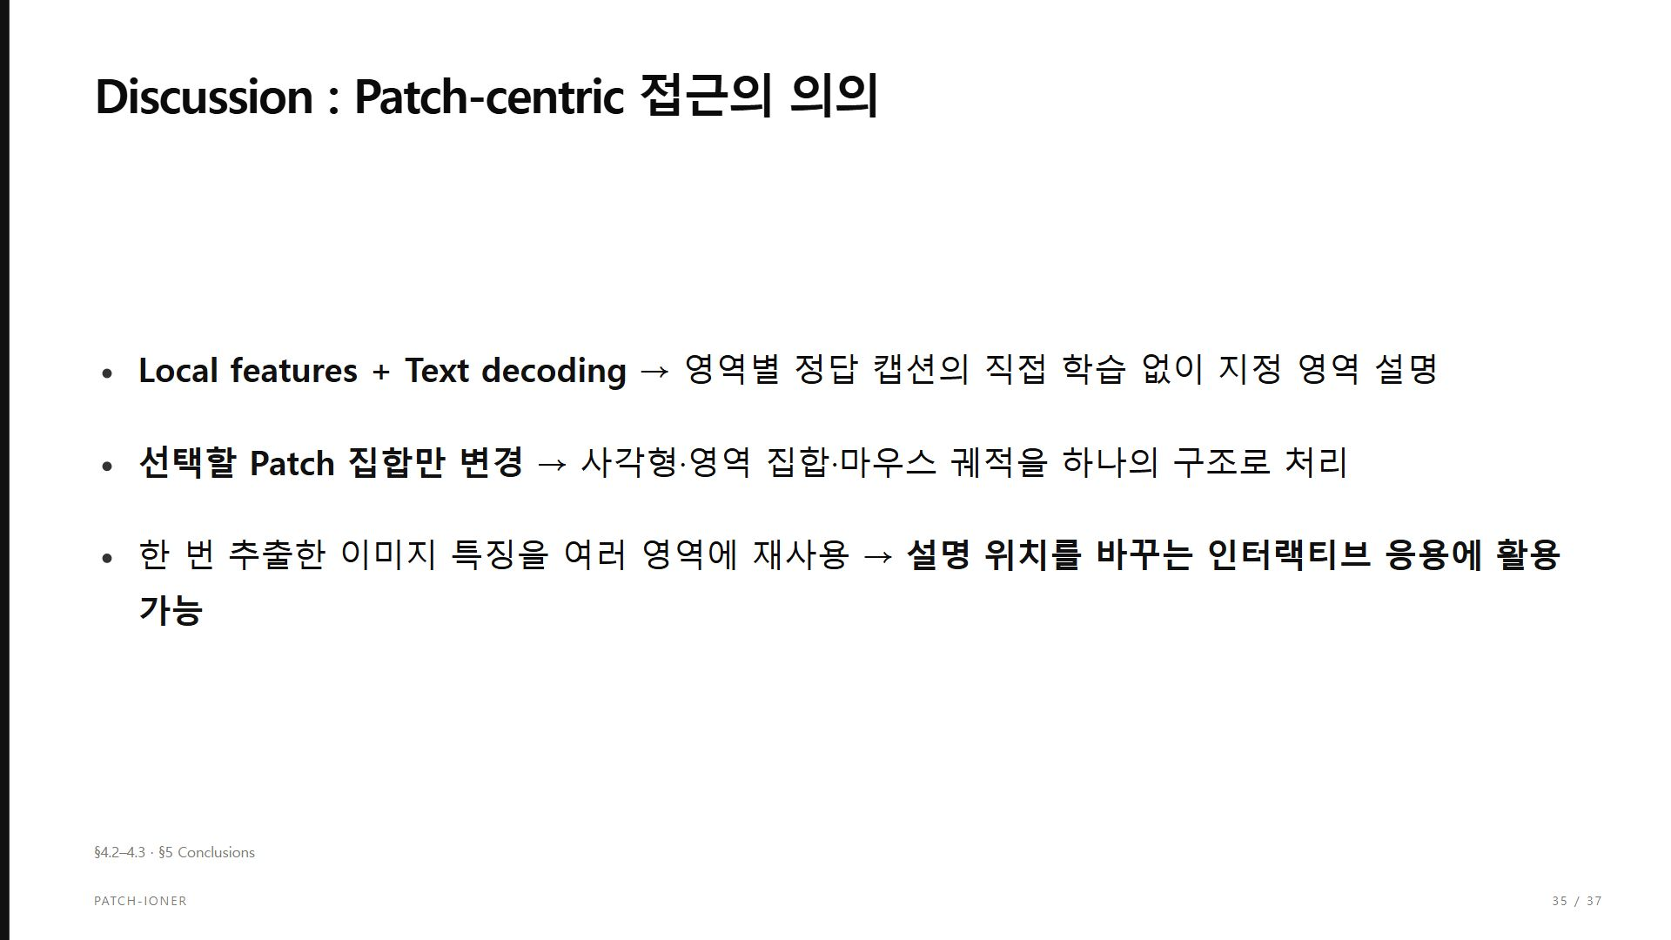
Notes:
Discussion : Patch-centric 접근의 의의
지역 과제에서의 성능 개선은 국소 시각 특징을 언어 생성과 연결한 구조가 유효함을 뒷받침합니다. 단순한 평균 연산 자체보다, 평균하기 전 패치의 의미 표현과 디코더가 처리할 수 있는 입력을 만드는 것이 중요합니다.
응용 관점에서는 사용자가 영역을 바꿔가며 설명을 요청할 때 이미지 백본을 매번 다시 실행할 필요가 없다는 장점이 있습니다. 다만 특징 집계와 문장 생성은 영역마다 수행되며, 상호작용 속도와 사실성은 실제 사용 데이터에서 별도로 확인해야 합니다.
출처: §4.2–4.3 · §5 Conclusions
HTML 발표자료: https://kwon-hj402.github.io/share-pages/patchioner-review/

Slide 36
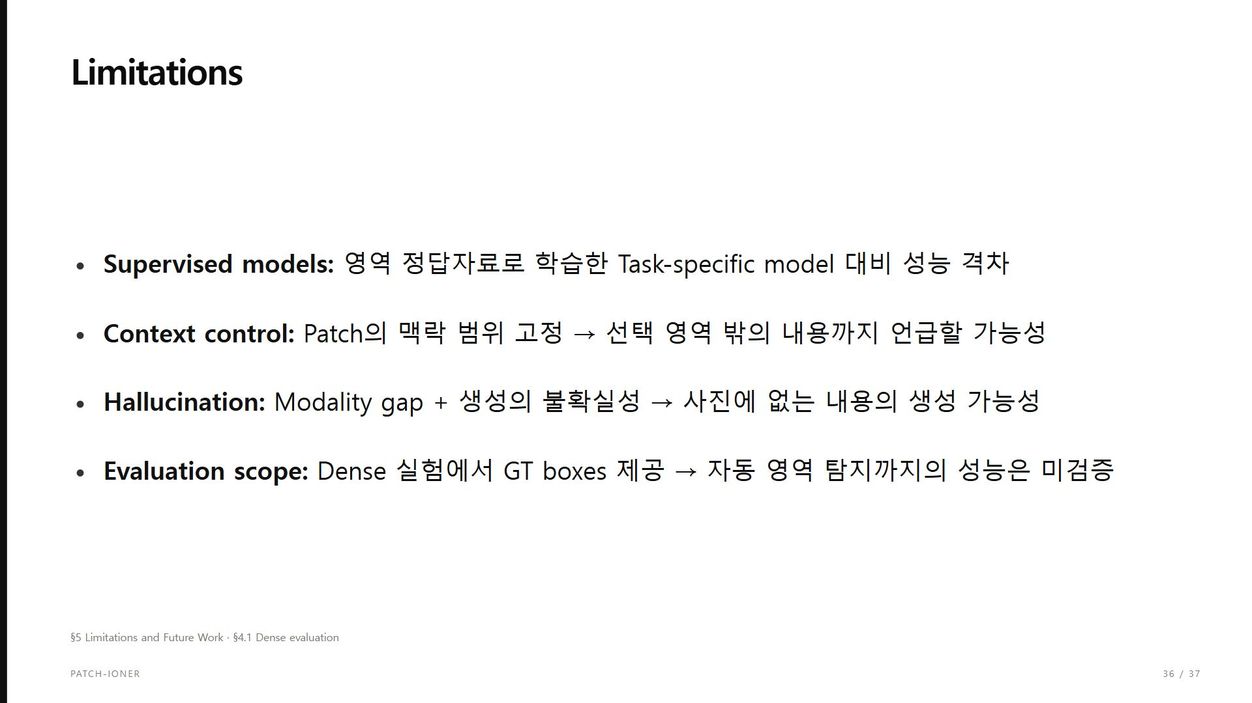
Notes:
Limitations
첫 번째는 평가 범위입니다. 정답 박스를 받았을 때의 설명 성능이므로 자동 탐지까지 포함한 성능을 뜻하지 않습니다. 두 번째는 저자들이 명시한 고정된 패치 맥락과 모달리티 갭에 따른 환각입니다.
다음 두 가지는 방법을 읽고 도출한 검토 관점입니다. Trace 수식은 평균이므로 같은 점을 같은 횟수로 지나면 순서를 바꿔도 표현은 같습니다. 또한 Trace benchmark의 문장은 LLM으로 재작성했으므로 의미 보존과 대응 정확성이 중요합니다. 저자는 완전 지도학습 과제별 모델보다 낮은 성능도 인정하며, 향후 패치 의미 표현과 패치–텍스트 투영을 개선하겠다고 설명합니다.
출처: §5 Limitations and Future Work · §4.1 Dense evaluation
HTML 발표자료: https://kwon-hj402.github.io/share-pages/patchioner-review/

Slide 37
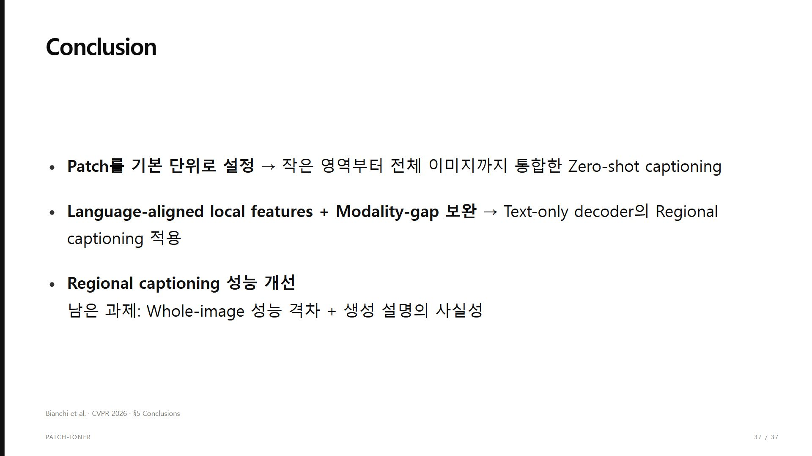
Notes:
Conclusion
이 논문에서 기억할 것은 세 가지입니다. 첫째, 캡션의 기본 단위를 이미지에서 패치로 바꾸면 다양한 영역을 동일한 구조로 처리할 수 있습니다. 둘째, 이 아이디어가 작동하려면 언어와 연결된 좋은 국소 시각 표현과 모달리티 갭 완화가 필요합니다.
셋째, 실험의 강점은 제로샷 지역 캡셔닝에서 나타납니다. 전체 이미지 과제의 최고 성능이나 환각 없는 설명까지 입증한 것은 아닙니다. 이 연구를 활용한다면 선택 영역 설명 기능을 출발점으로 삼고, 실제 대상 데이터에서 정확성과 필요한 정보의 포함 여부를 검증하는 방향이 적절합니다.
출처: Bianchi et al. · CVPR 2026 · §5 Conclusions
HTML 발표자료: https://kwon-hj402.github.io/share-pages/patchioner-review/

